Slide 1
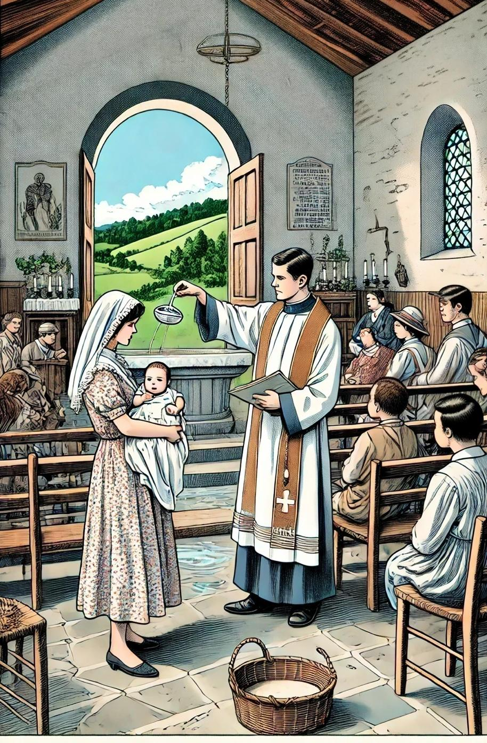
Elio Monari nasce il 25 ottobre del 1913 in un casolare della campagna di Spilamberto e lo stesso giorno viene battezzato. In genitori sono Augusto e Luigia Ori, agricoltori mezzadri.

Slide 2
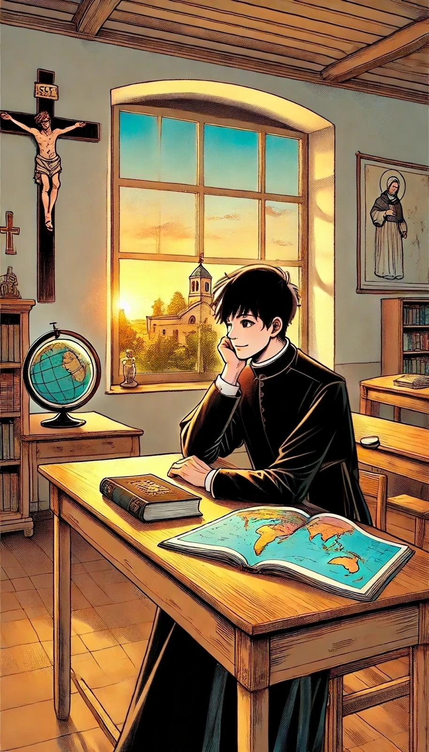
Elio Entrato nel seminario minore di Fiumalbo (Mo) a 14 anni si distingue per il grande e forse eccessivo impegno profuso nello studio e nelle altre pratiche comuni con rischio per la salute.

Slide 3
Ormai adolescente incomincia a sognare una dedizione piena alla causa missionaria con i Padri Gesuiti che conosce e frequenta.

Slide 4
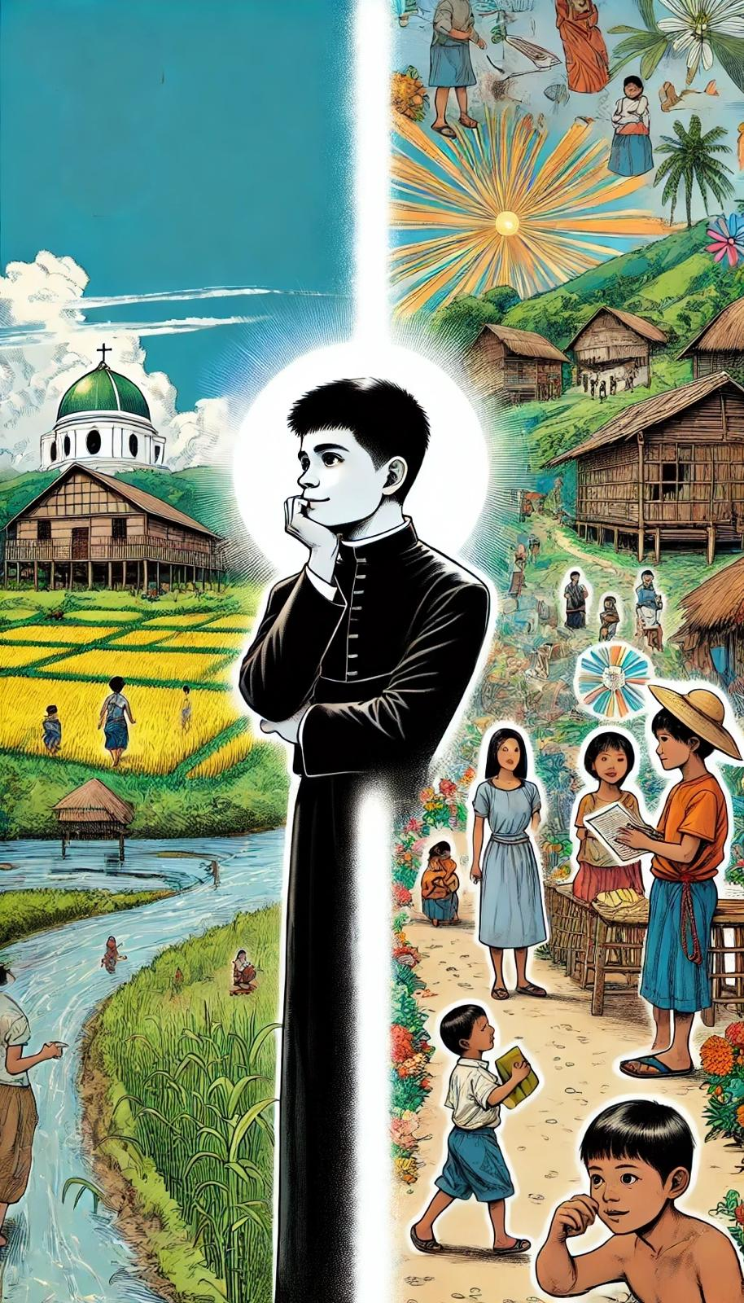
Chiede con forza e convinzione ai genitori permessi i necessari per entrare in quell’Ordine ma inutilmente.

Slide 5
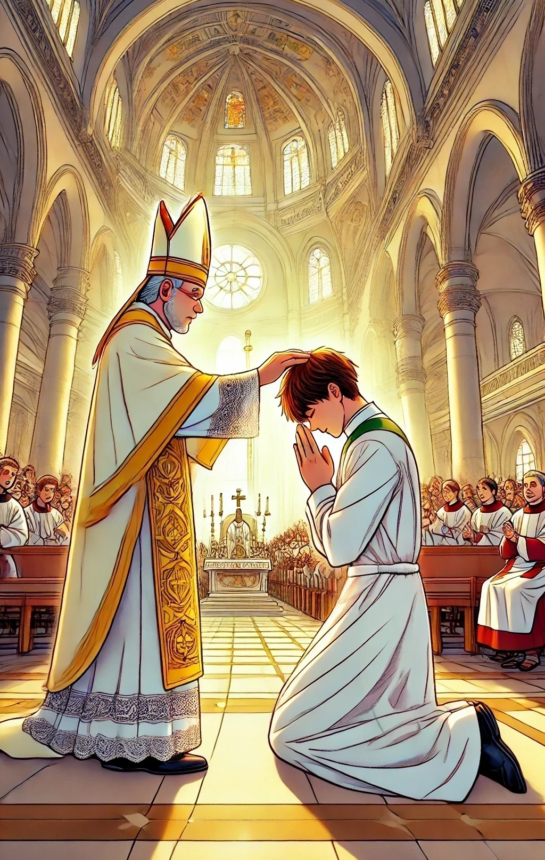
Il 28 giugno 1936 viene ordinato sacerdote a S. Pietro di Modena da Mons. F. Bussolari all’età di 23 anni.

Slide 6
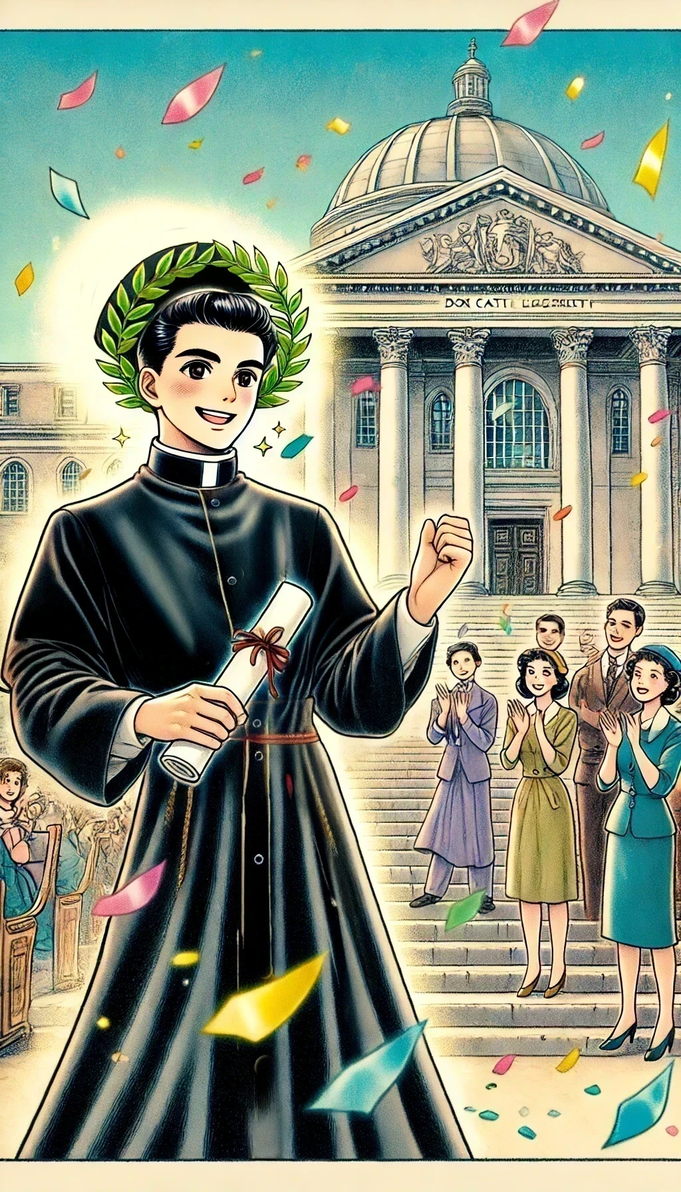
Don Elio consegue la laurea in lettere all’Università Cattolica di Milano nel 1941 con una tesi sul ‘’De Legibus’’ di Cicerone.

Slide 7
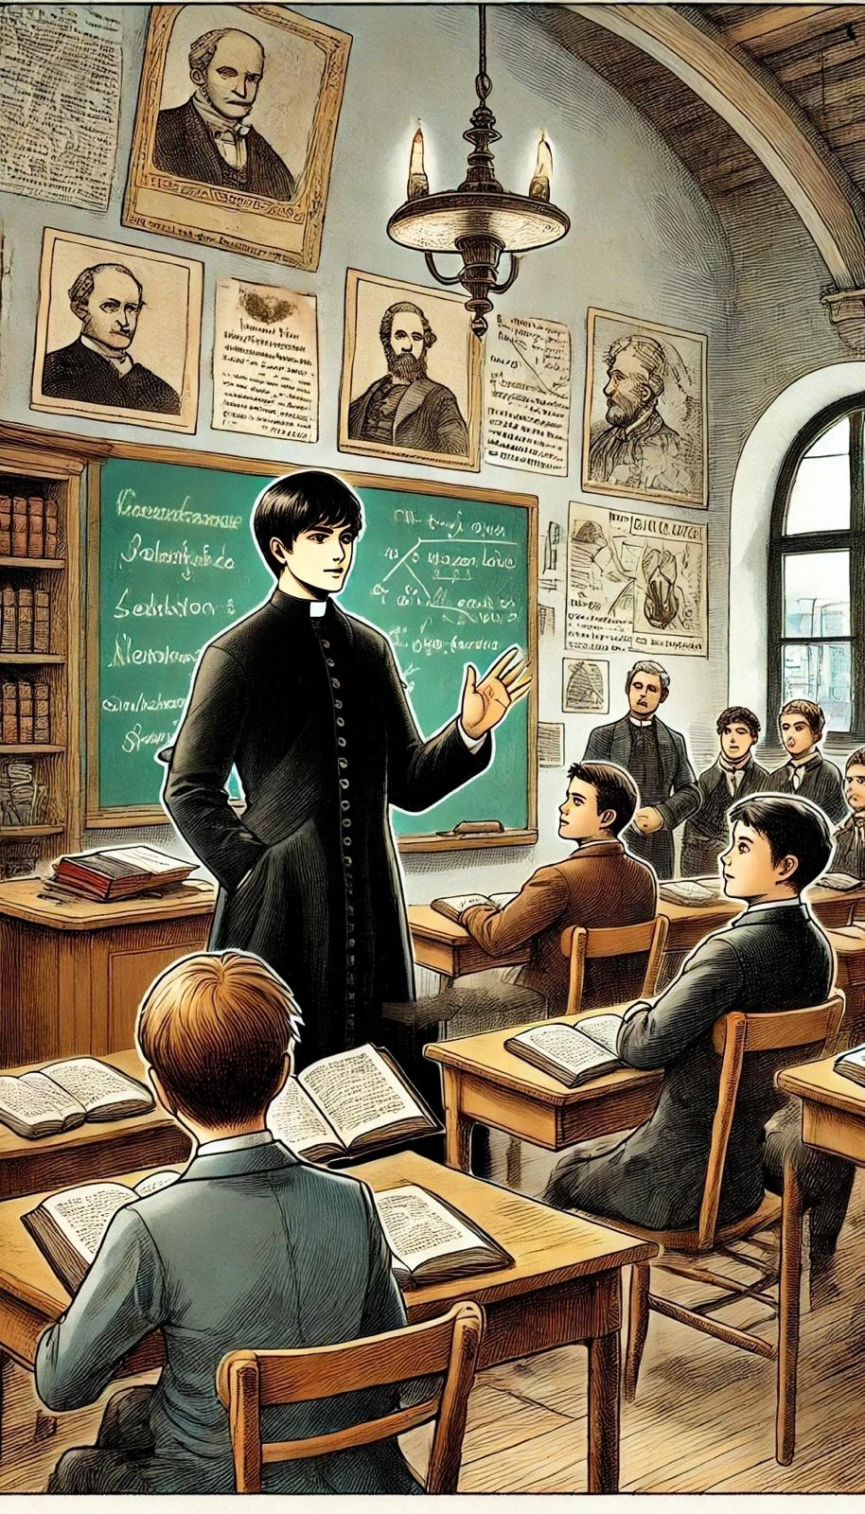
Già nel 1937 è designato come insegnante prima a Nonantola presso il seminario minore e nel 1938 a Monteombraro di Zocca presso il Collegio diocesano S. Carlo.

Slide 8
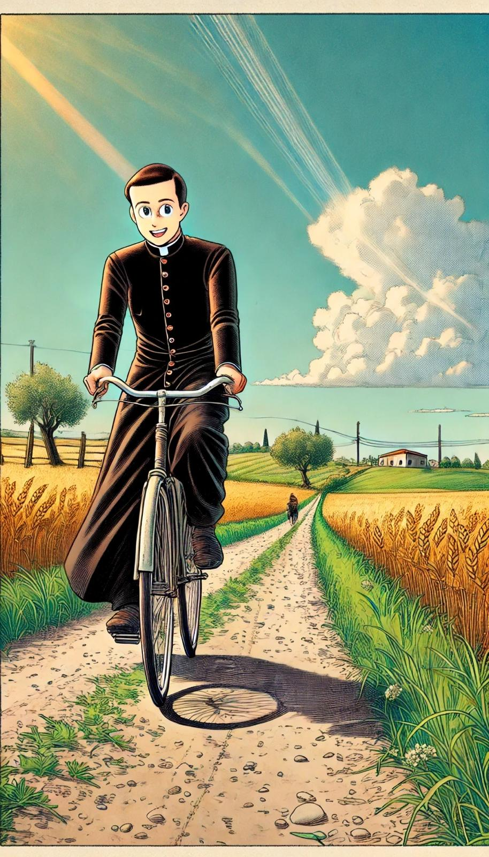
Viene nominato Vice-assistente del settore giovani dell’Azione Cattolica, la G.I.A.C. Nello stesso tempo conosce e collabora con i parroci della zona che raggiunge con la sua ormai famosa bicicletta.

Slide 9
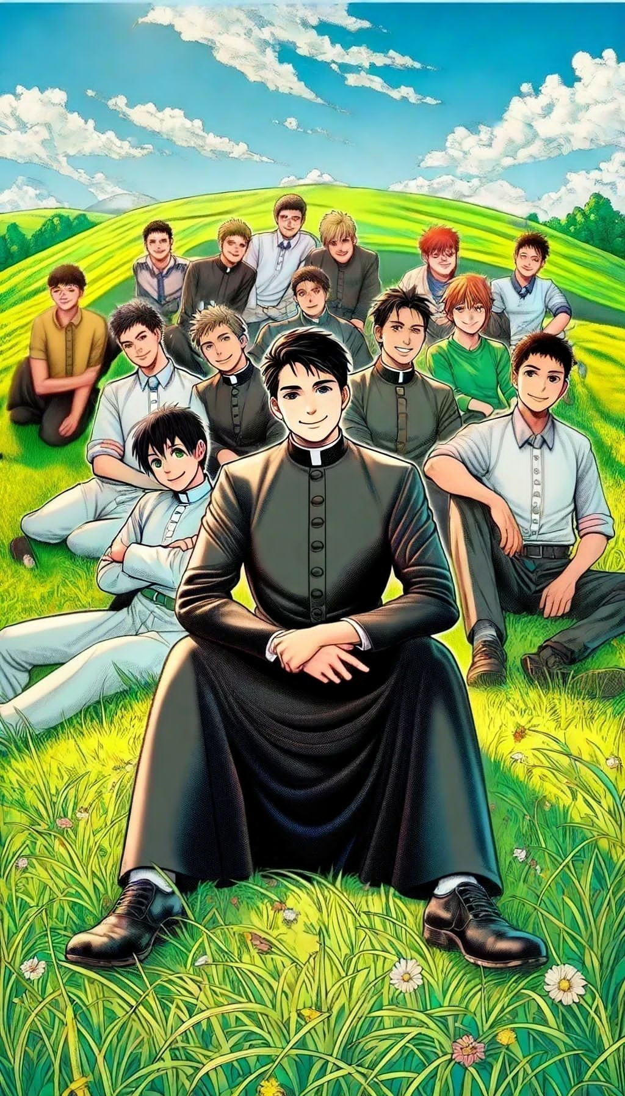
Scopre finalmente la Propria vocazione tra i giovani che dimostrano di apprezzarne molto lo stile e le qualità.

Slide 10
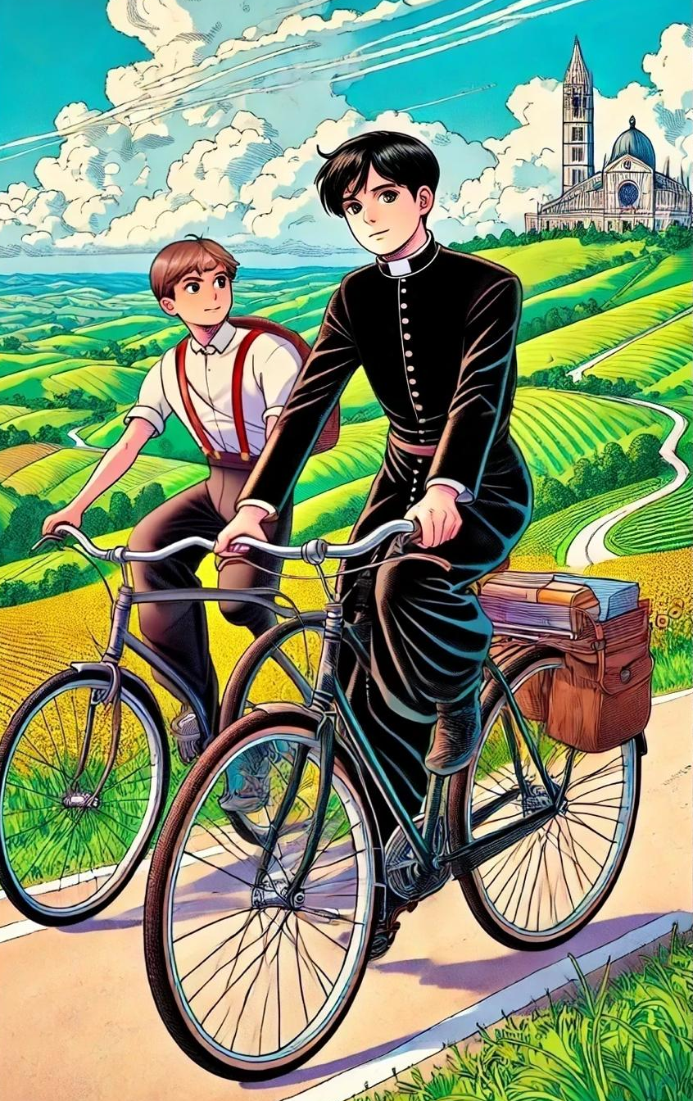
Scrive al vescovo - che “vuole consacrarsi tutto e solo ai giovani, consumando tutte le sue forze fino alla fine”. Perciò benché fisicamente forte si sottopone a sacrifici e fatiche per noi impensabili.

Slide 11
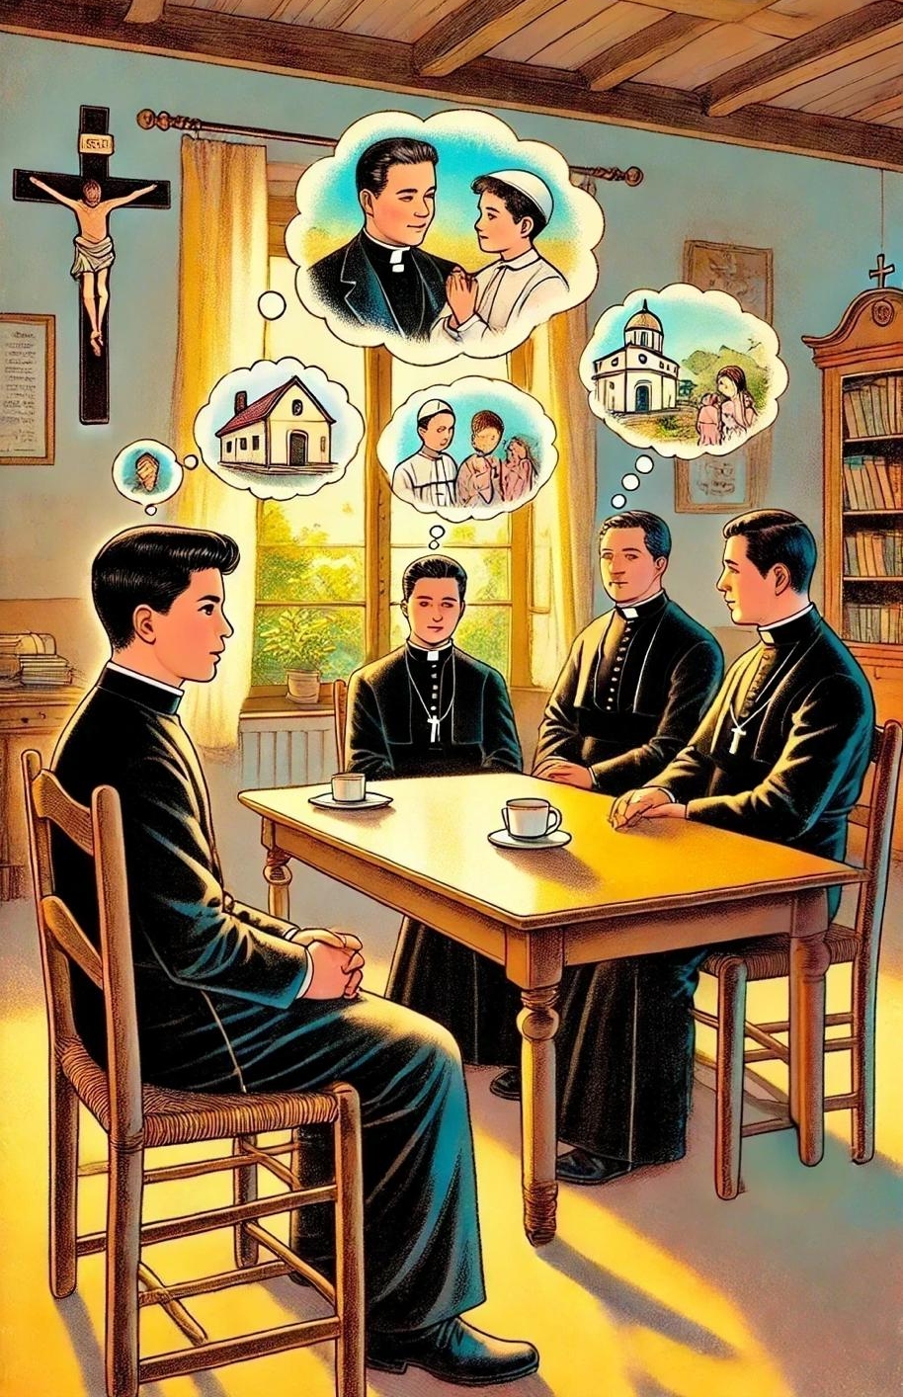
Don Zeno, don Elio, e altri sacerdoti si riuniscono a S. Giacomo R. per formare una fraternità di preti detta dei Piccoli Apostoli dedita ai ragazzi e ai poveri.

Slide 12
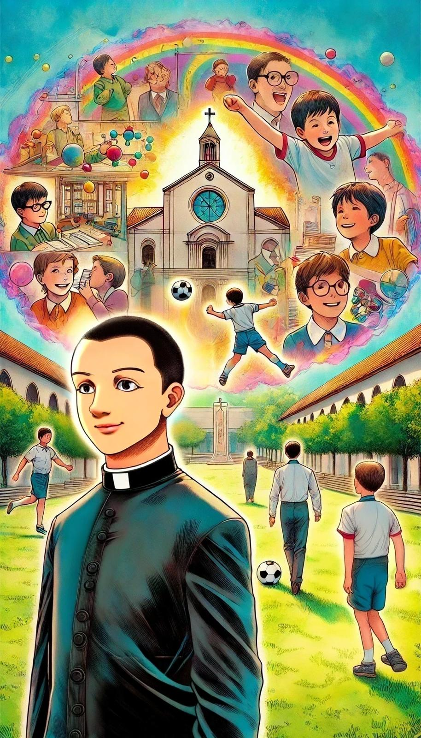
Don Elio e don Rocchi dopo l’esperienza di Monteombraro e gli incontri con don Zeno Saltini sognano una città per la salvezza e formazione dei ragazzi.

Slide 13
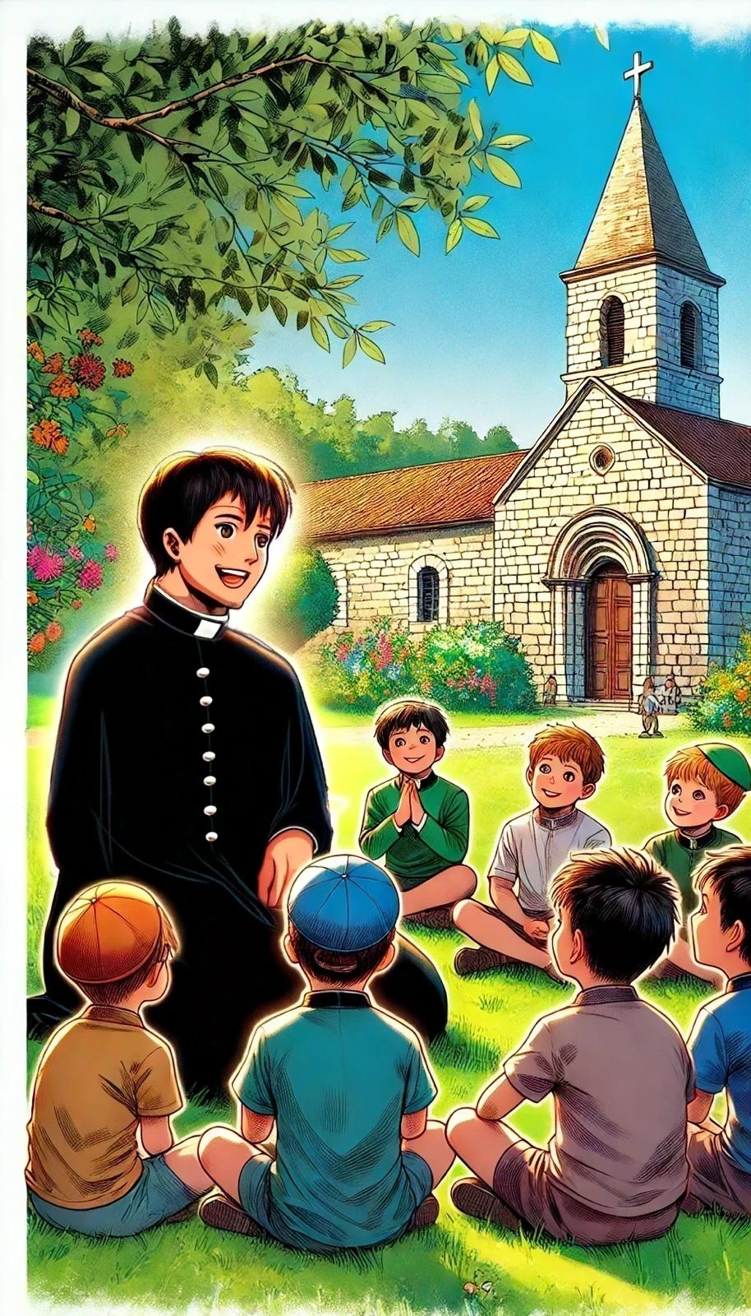
Un luogo per l’accoglienza e la formazione umana, spirituale e professionale dei ragazzi più abbandonati e vittime della guerra.

Slide 14
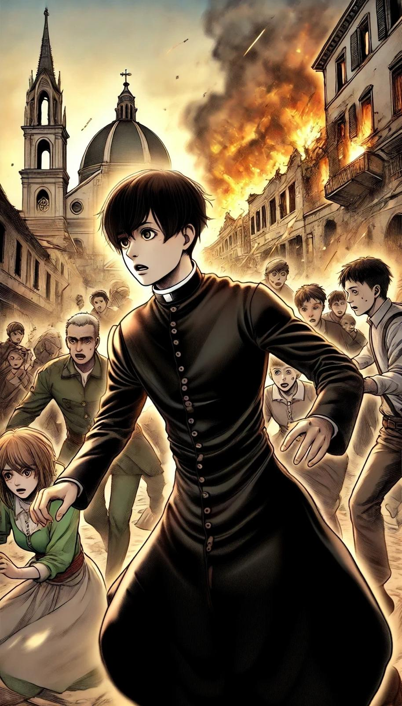
Intanto don Elio è sempre più assorbito con i suoi giovani dai problemi provocati dalla guerra soccorrendo le vittime dei bombardamenti.

Slide 15
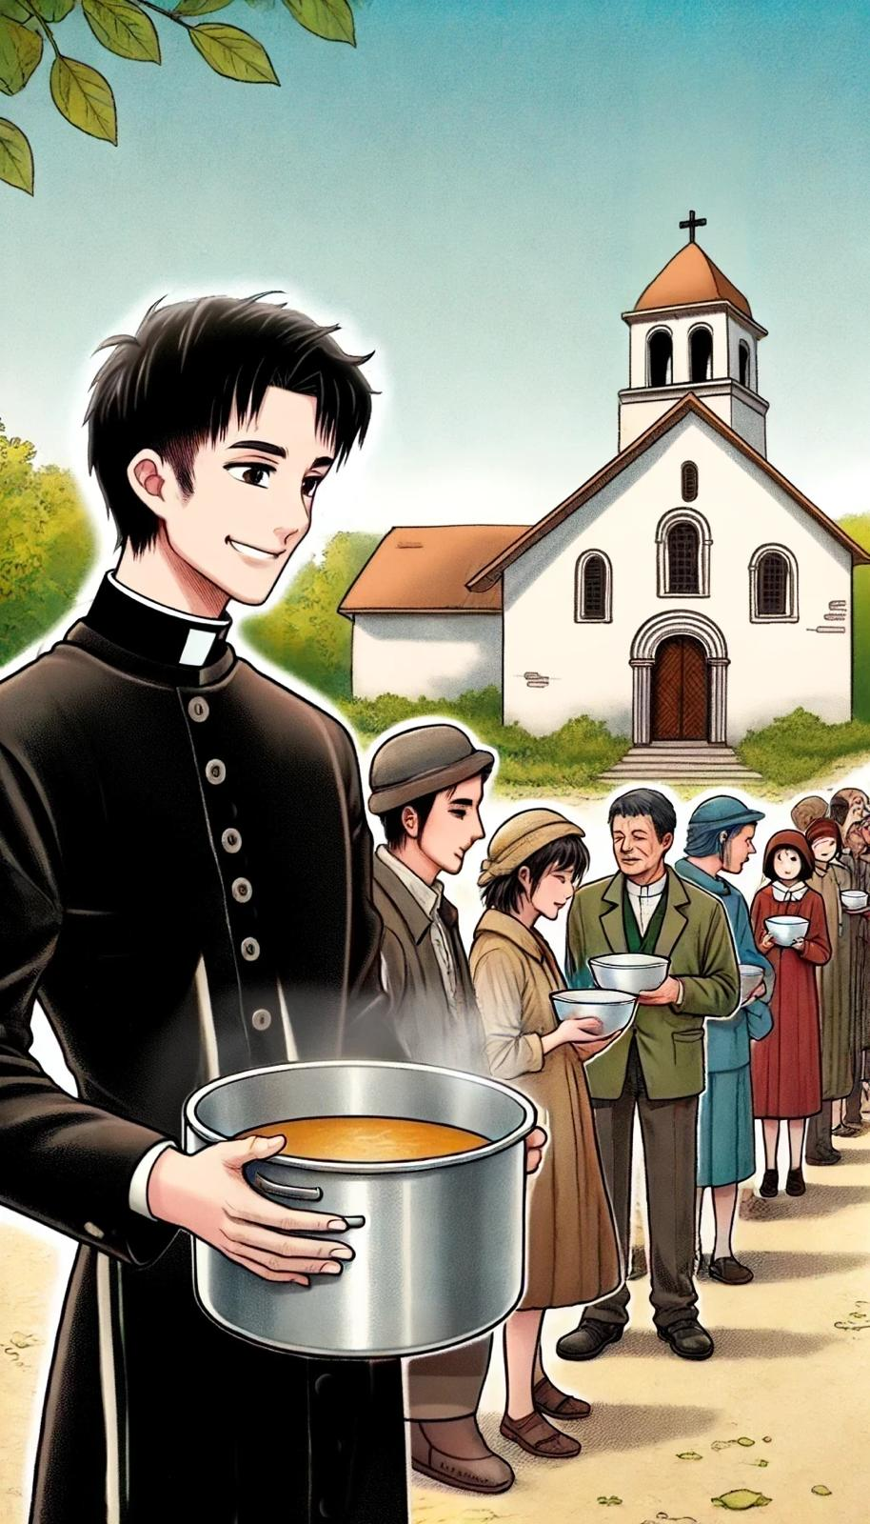
Don Elio durante la guerra è impegnato a sfamare un sacco di famiglie prive del necessario.

Slide 16
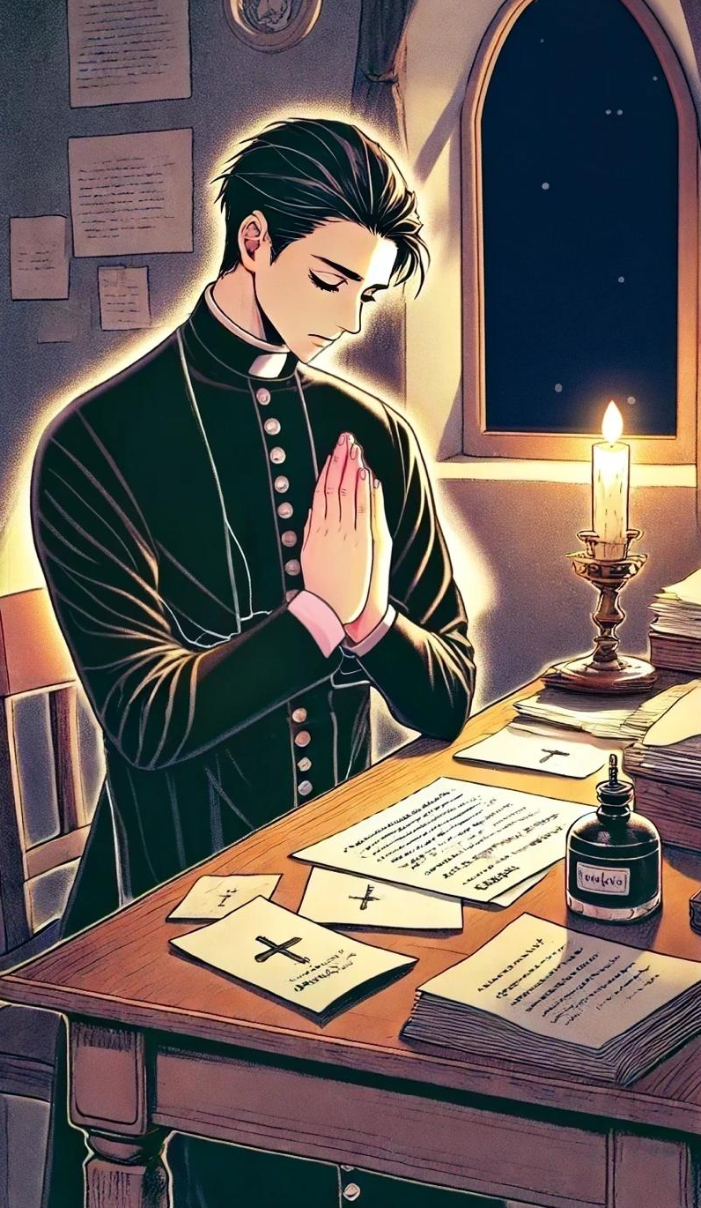
Si tiene in contatto epistolare con i suoi giovani partiti per la guerra e cerca coloro non danno più notizie alle famiglie.

Slide 17
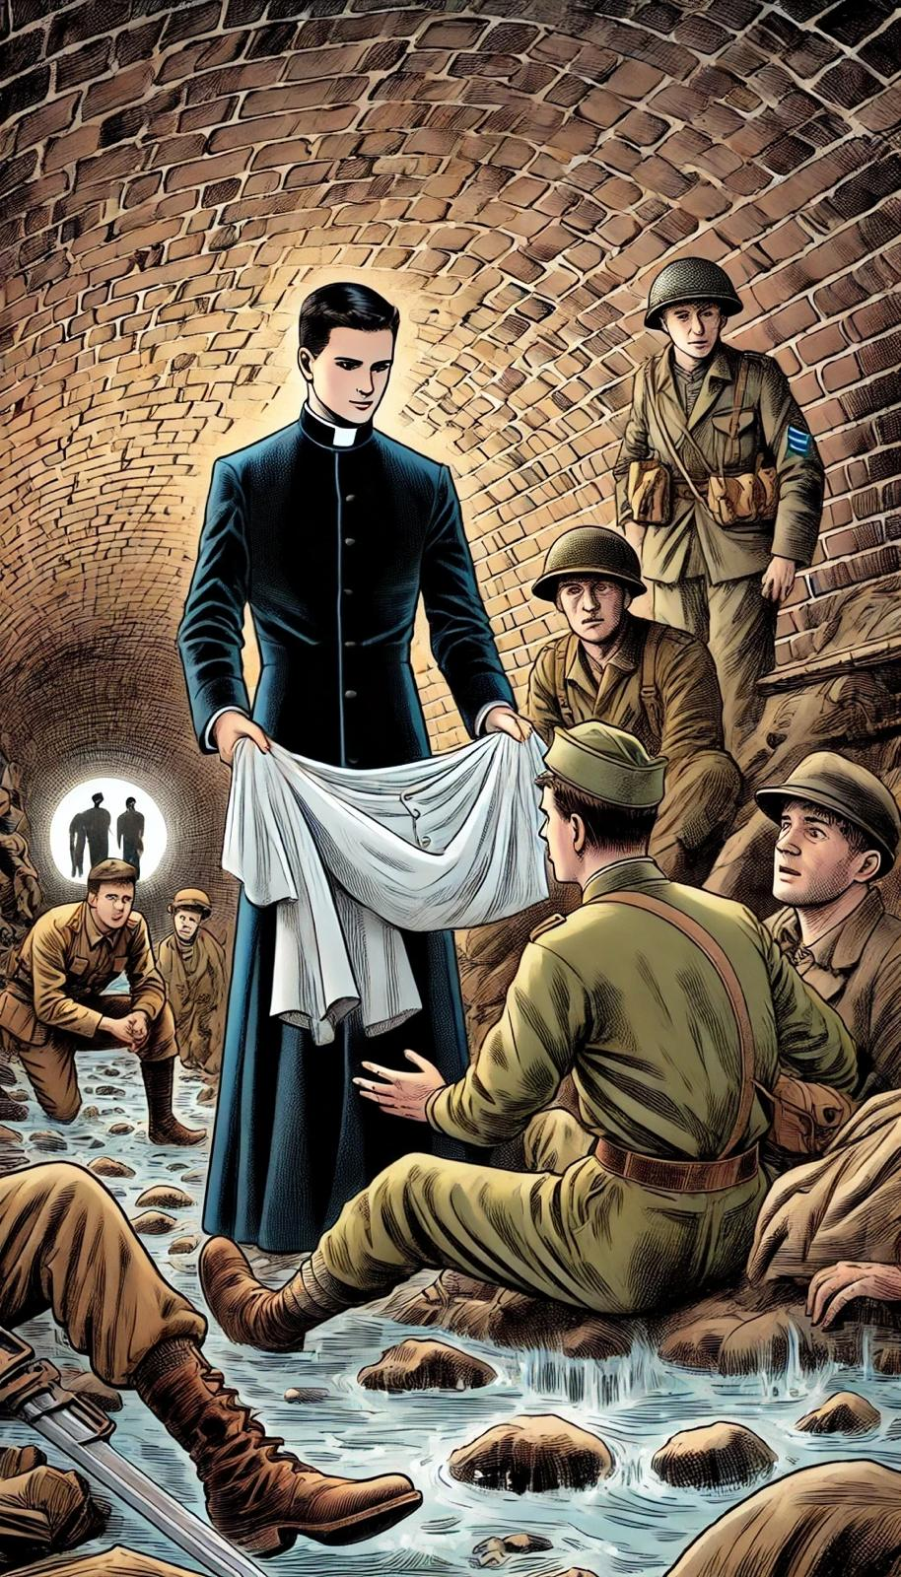
Dopo l’8 settembre 1943 don Elio crea una rete per la salvezza dei militari stranieri e italiani prigionieri dei nazifascisti.

Slide 18
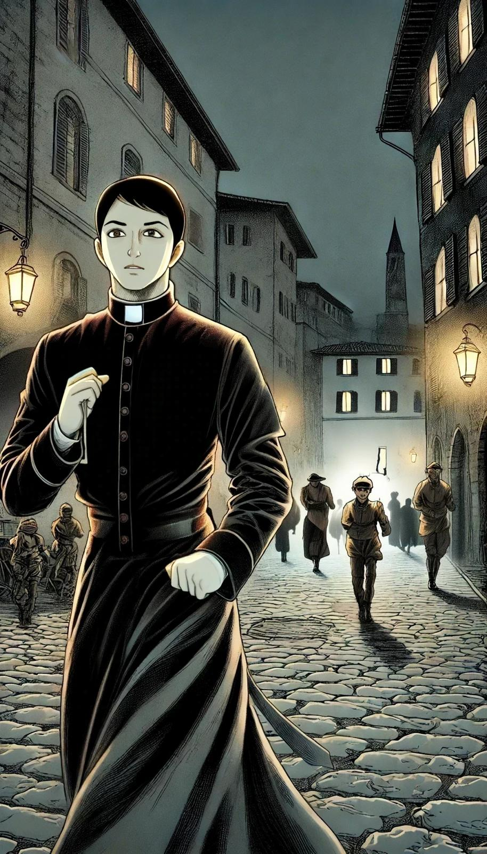
Anche di notte don Elio è in azione per nascondere soldati stranieri fuggiti dai treni o dai campi di prigionia e recuperati nelle campagne.

Slide 19
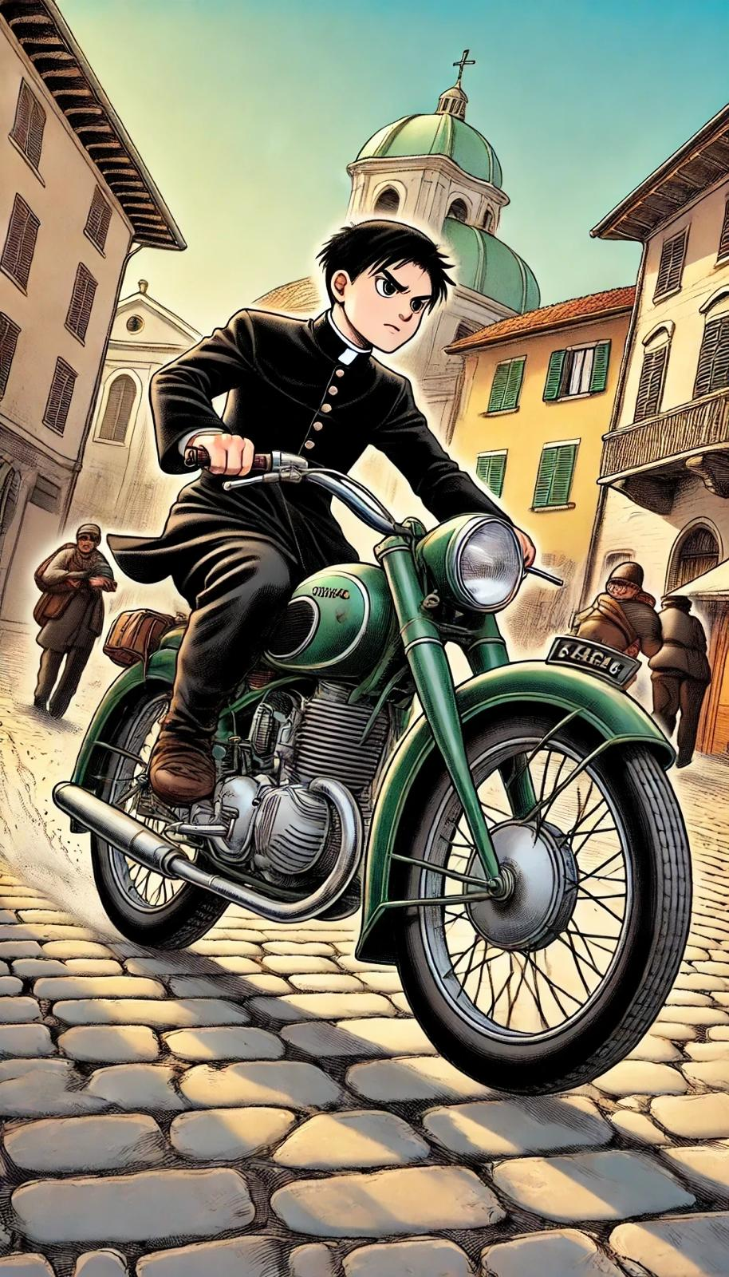
Per la necessità di muoversi velocemente in tutte le parrocchie della provincia di Modena e anche fuori acquista una moto che userà finché ci sarà la benzina.

Slide 20
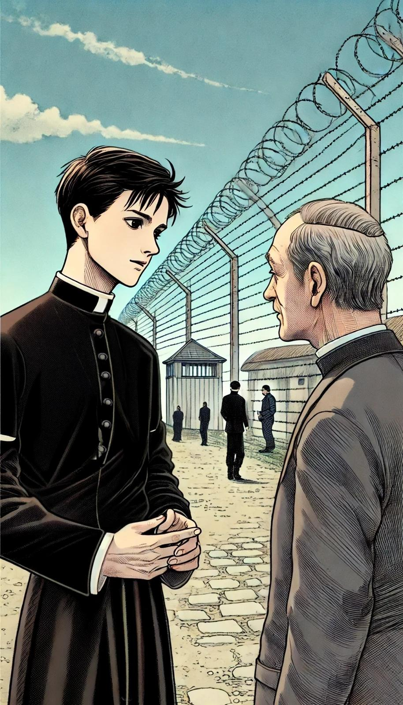
Collabora con altri sacerdoti per l’assistenza ai soldati ed agli ebrei rinchiusi a Fossoli in attesa della deportazione.

Slide 21
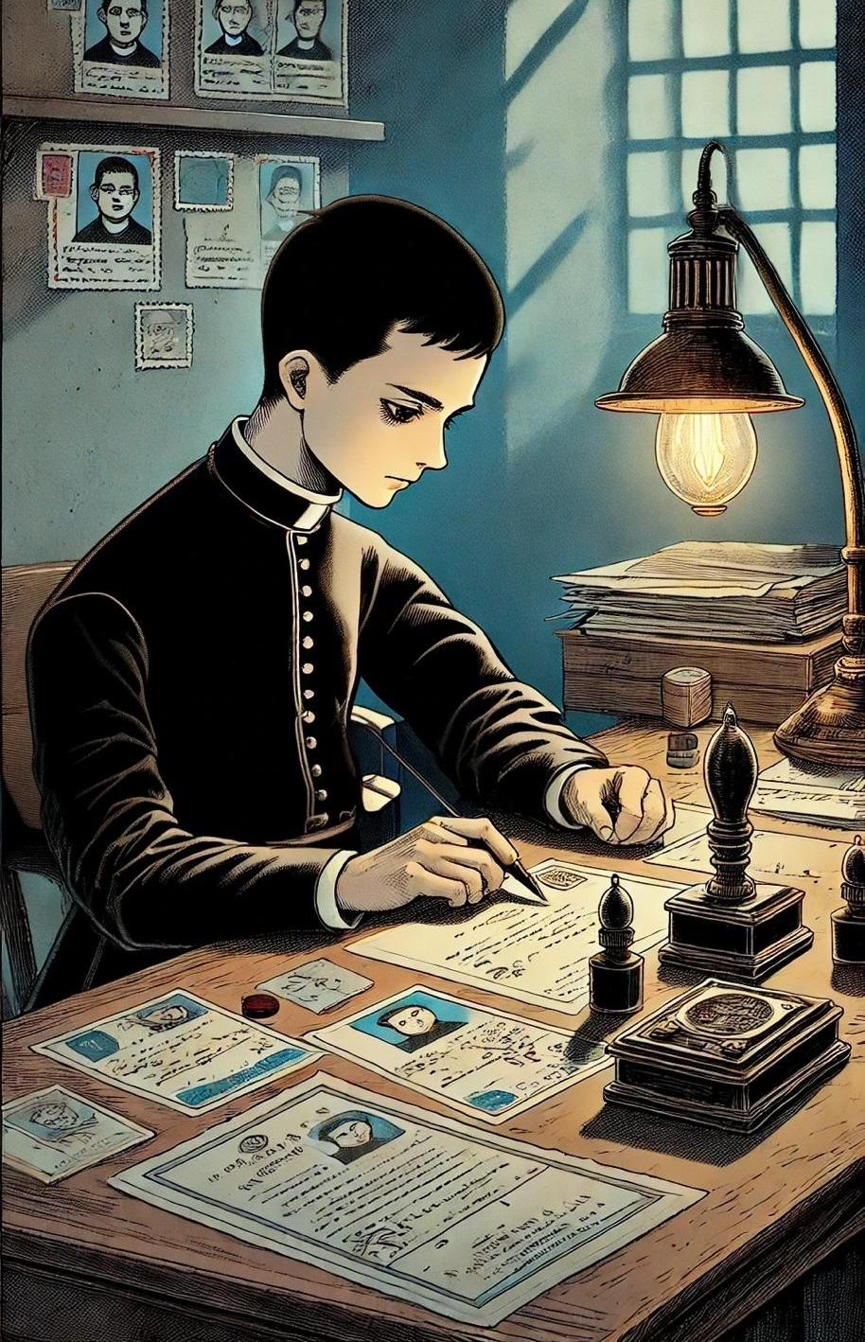
Vi è la necessità di far espatriare in Svizzera i numerosi ebrei ricercati e aiutare i soldati stranieri in fuga per questo don Elio procura e falsifica carte d’identità e i documenti necessari.

Slide 22
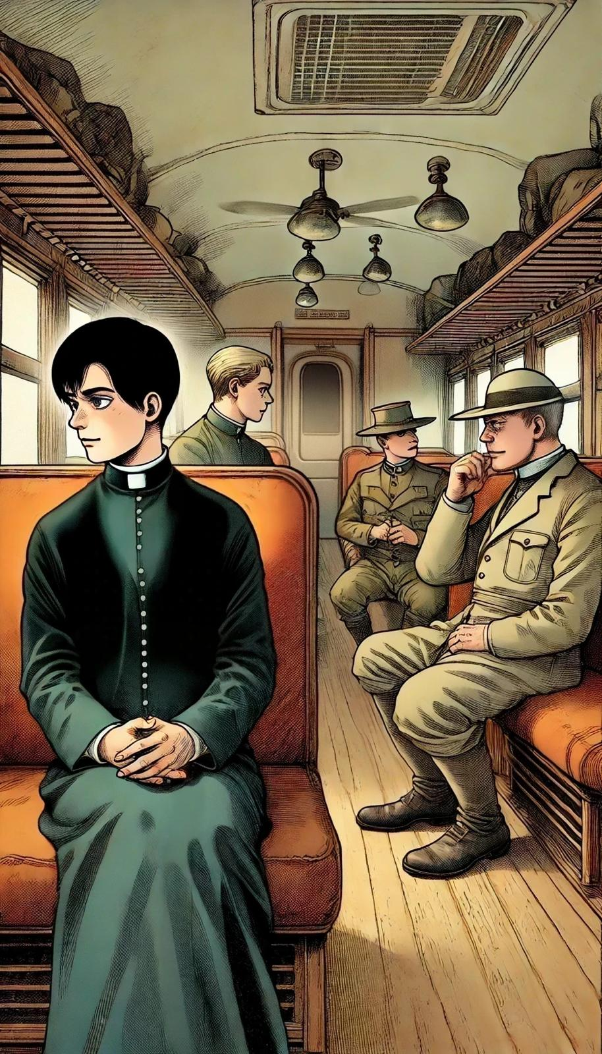
Egli organizza viaggi da Modena per Roma per trasferire i soldati oltre il fronte dove gli accompagnatori sono i suoi amici preti e i ragazzi dell’Azione Cattolica.

Slide 23
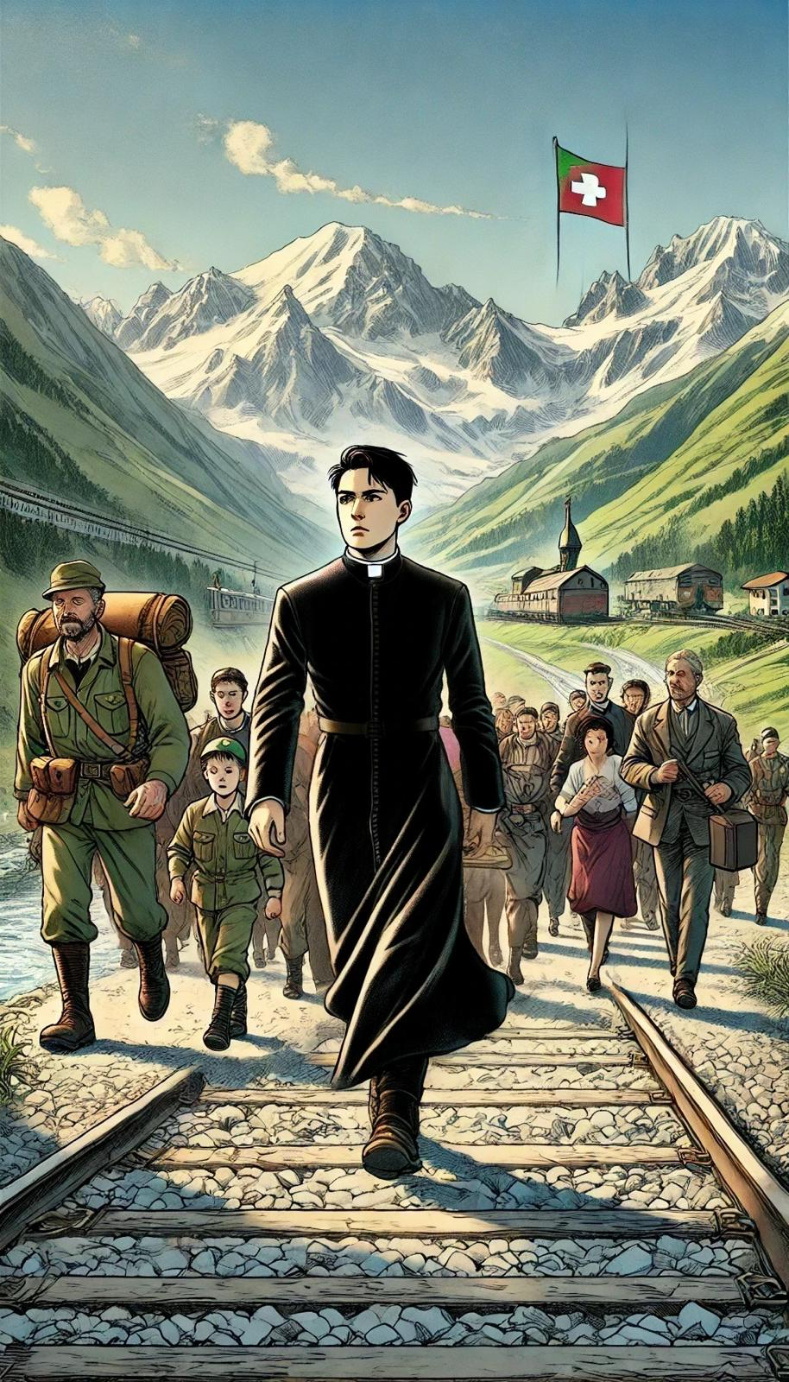
Organizza viaggi settimanali da Modena per la Svizzera tramite canali sicuri da lui personalmente predisposti. In questo modo riesce a mettere in salvo anche molti militari stranieri, alcuni dei ragazzi di Villa Emma e numerose famiglie di ebrei

Slide 24
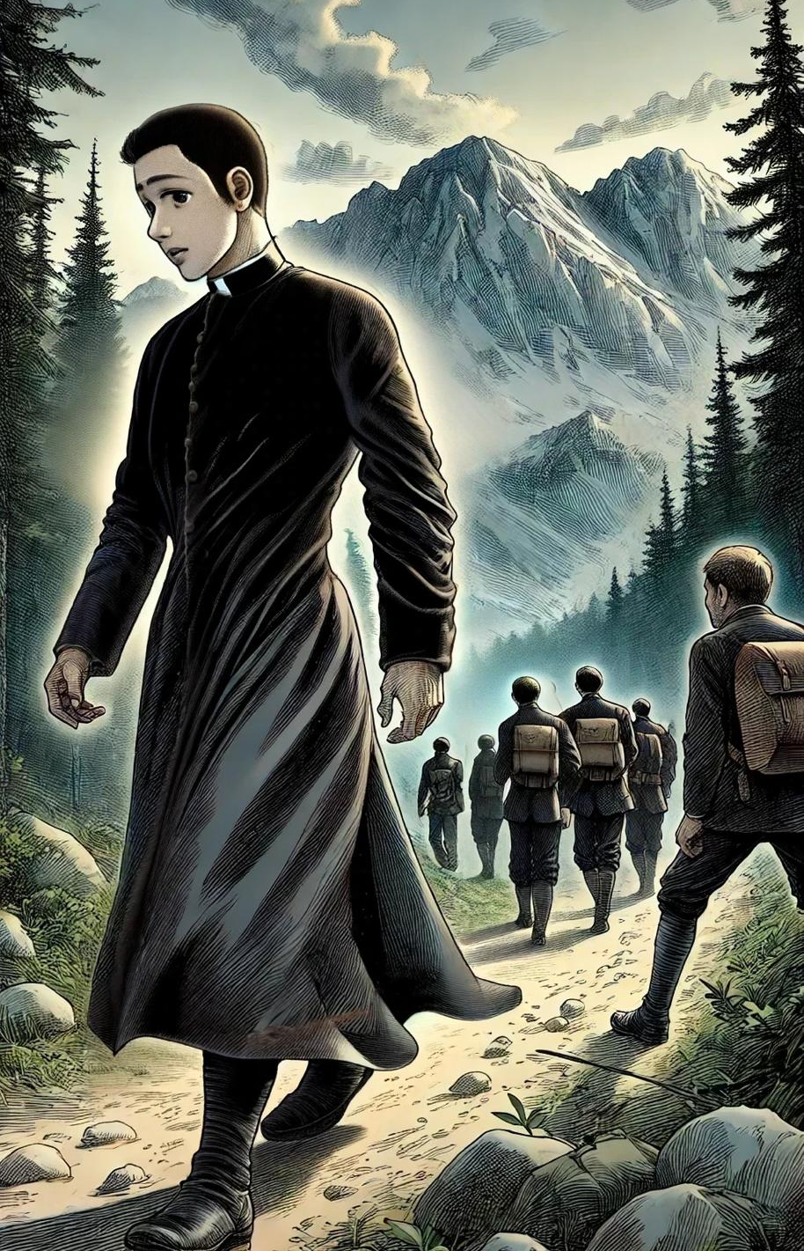
Importante è l’opera di convincimento fatta da don Elio per orientare e preparare i giovani alla resistenza piuttosto che all’arruolamento con la RSI.

Slide 25
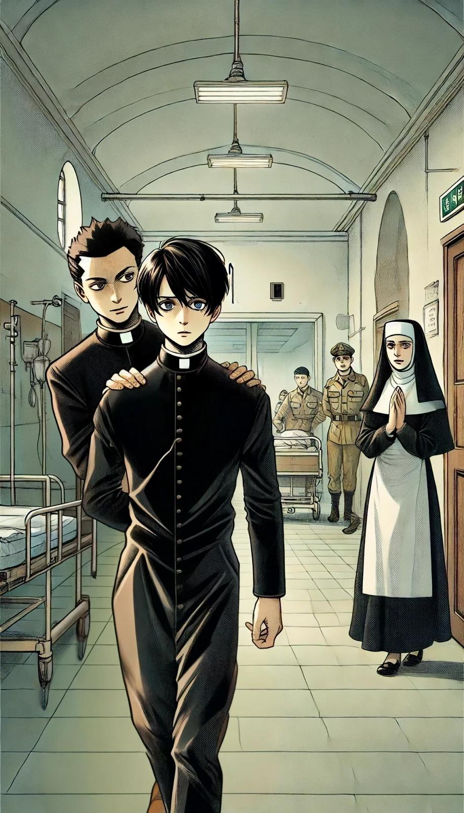
Don Elio riesce a far evadere un partigiano amico dall’ospedale militare S. Geminiano travestito da prete ma viene poi scoperto.

Slide 26
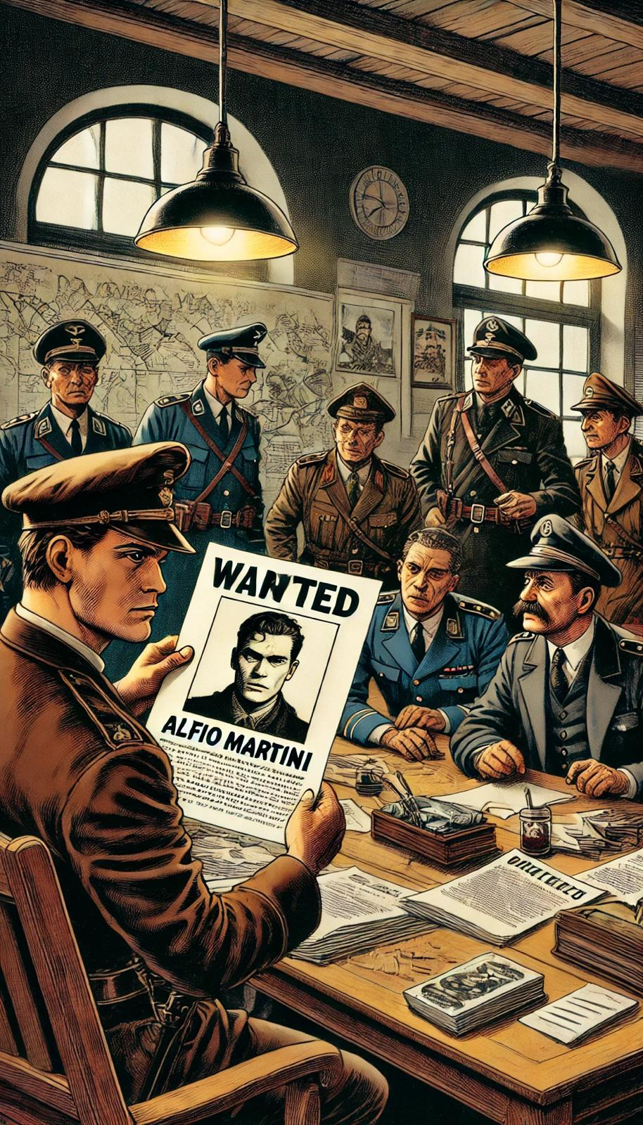
Viene denunciato e nei suoi confronti è spiccato un mandato di cattura secondo il quale deve essere arrestato in tutti i modi.

Slide 27
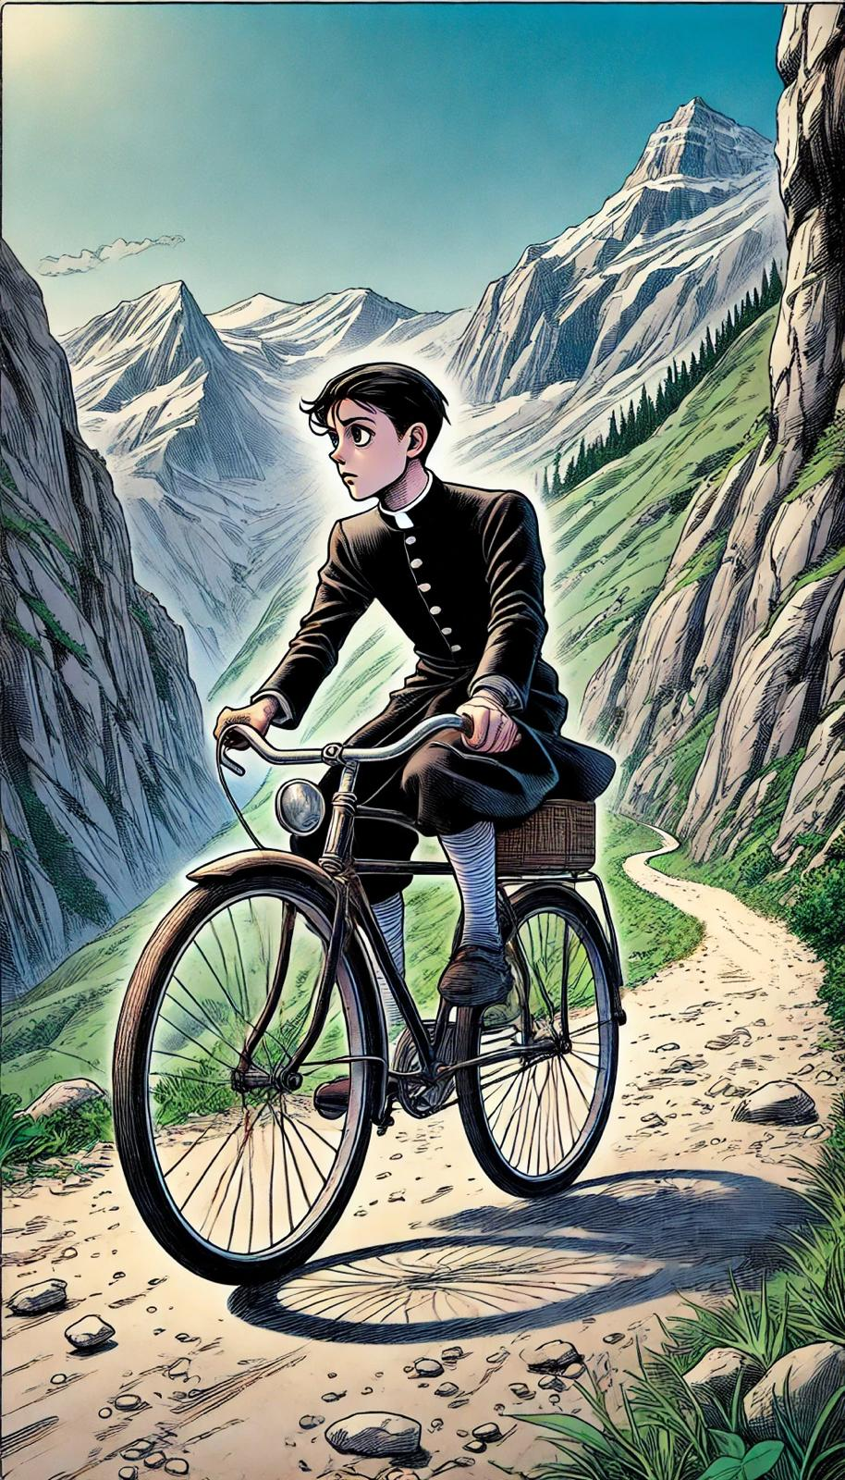
Riesce a evitare l’arresto fuggendo in montagna. Siamo alla fine di maggio del 1944.

Slide 28
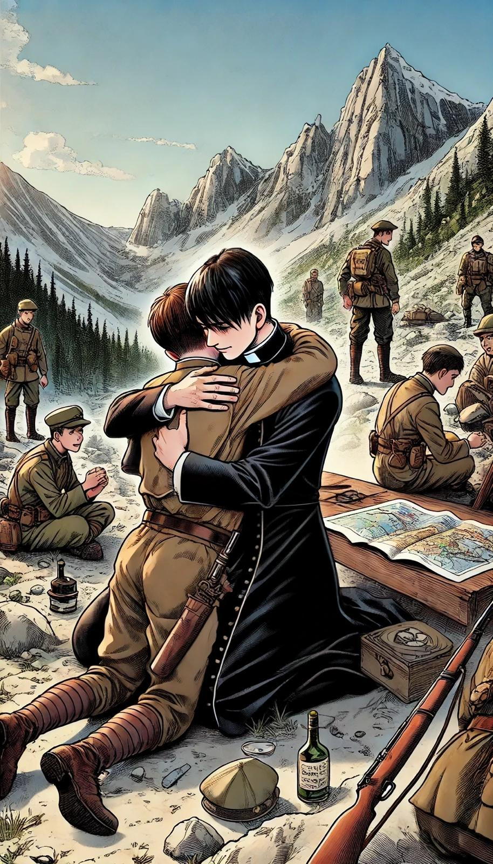
Raggiungere il gruppo dei partigiani nelle Valli del Dolo e del Secchia tra i quali c’è suo fratello Erio e i migliori dei suoi giovani dell’Azione Cattolica.

Slide 29
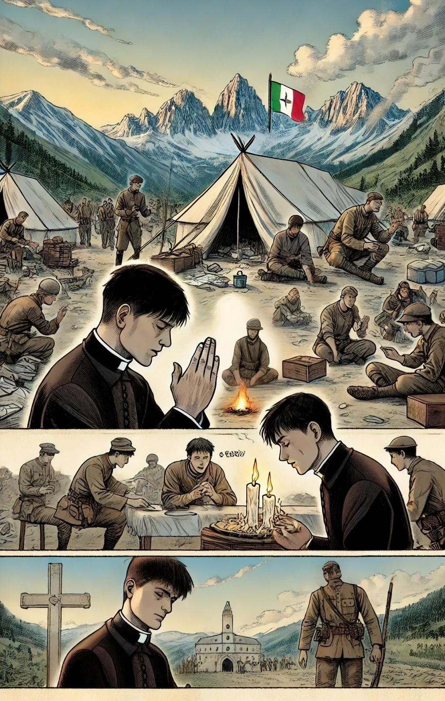
Decide poi di diventare il cappellano di tutte le formazioni di qualunque orientamento politico e condivide completamente la loro vita.

Slide 30
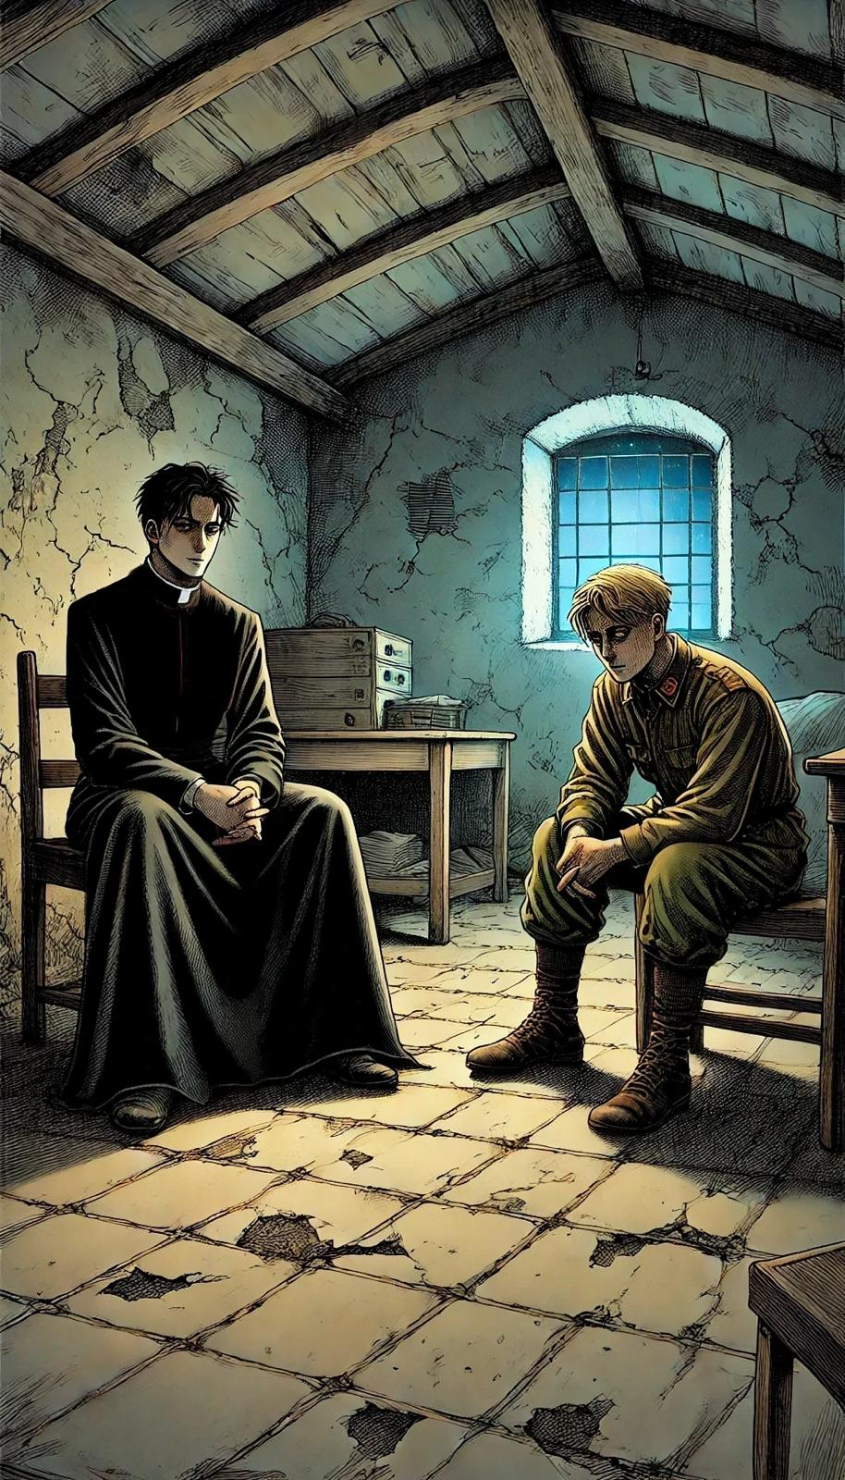
Si dedica ai condannati a morte e si adopera per lo scambio di prigionieri, salvare vite e per evitare eccessi.

Slide 31
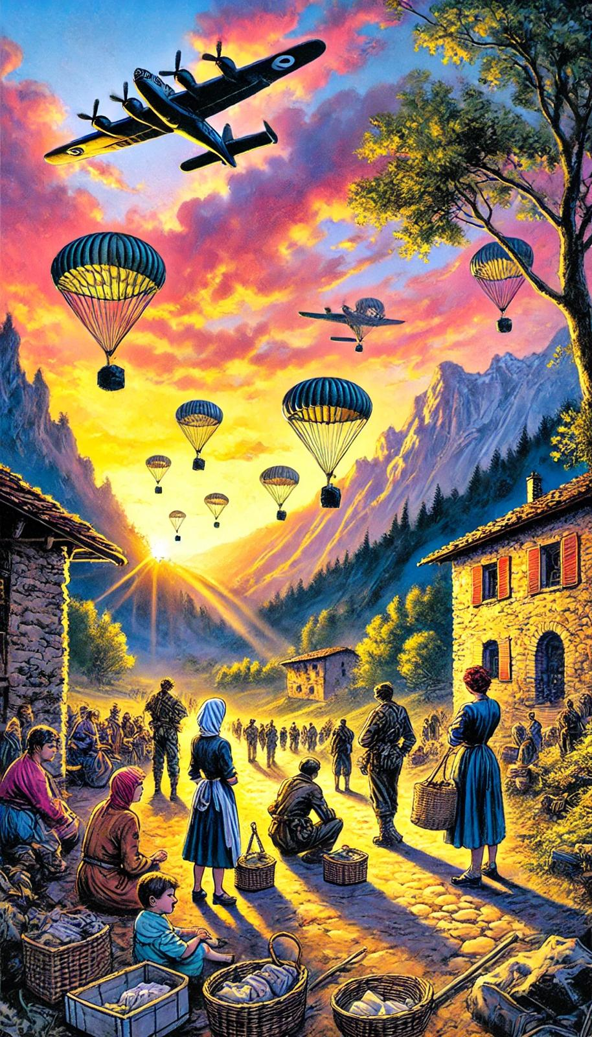
Vive i giorni della Repubblica di Montefiorino con tutte le gioie e i dolori connessi e si trasferisce a Montefiorino per stare vicino ai capi della resistenza.

Slide 32
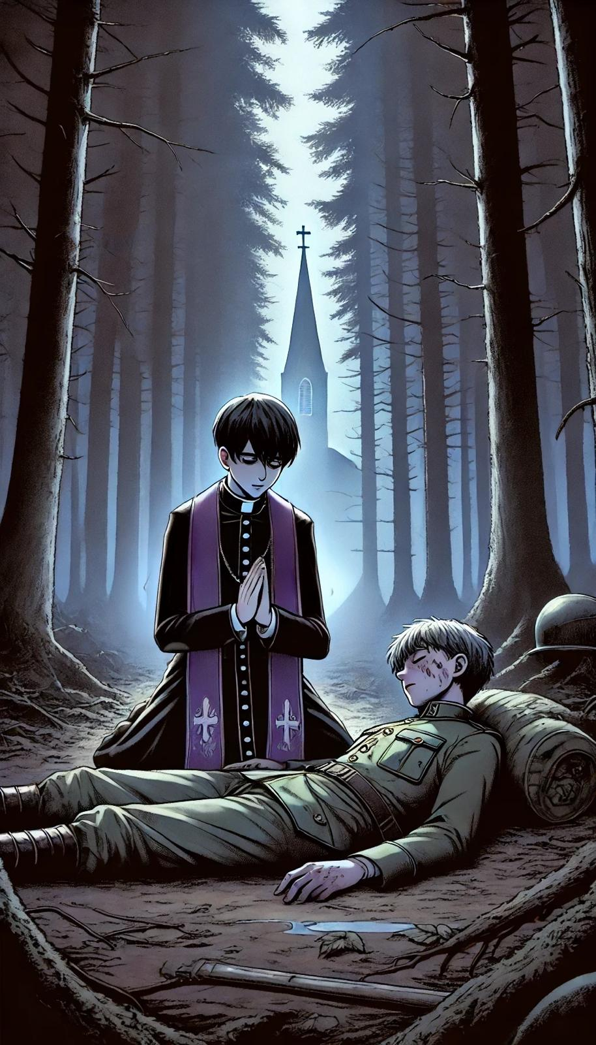
Durante uno scontro tra tedeschi e partigiani il 5 luglio 1944 esce allo scoperto per assistere i compagni feriti che chiedono aiuto.

Slide 33
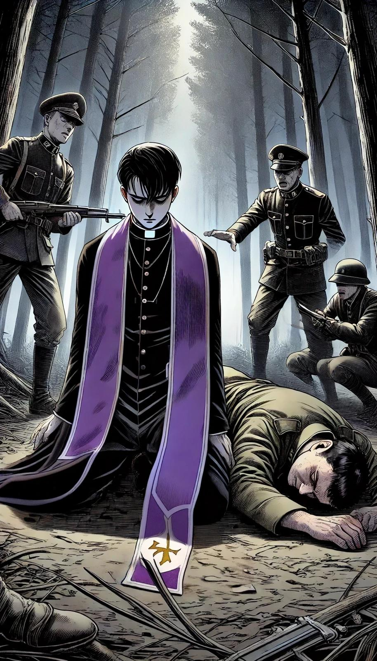
Due militari tedeschi si avventano su di lui mentre sta amministrando i sacramenti

Slide 34
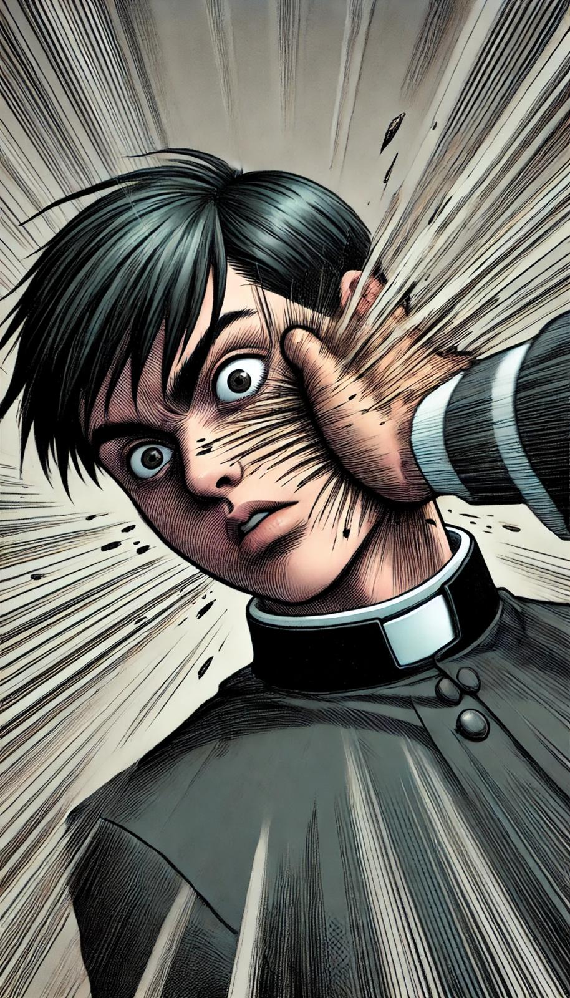
È oggetto di ripetute percosse e pubbliche offese da parte dei tedeschi che lo chiamano: “Pastore Bandito”

Slide 35
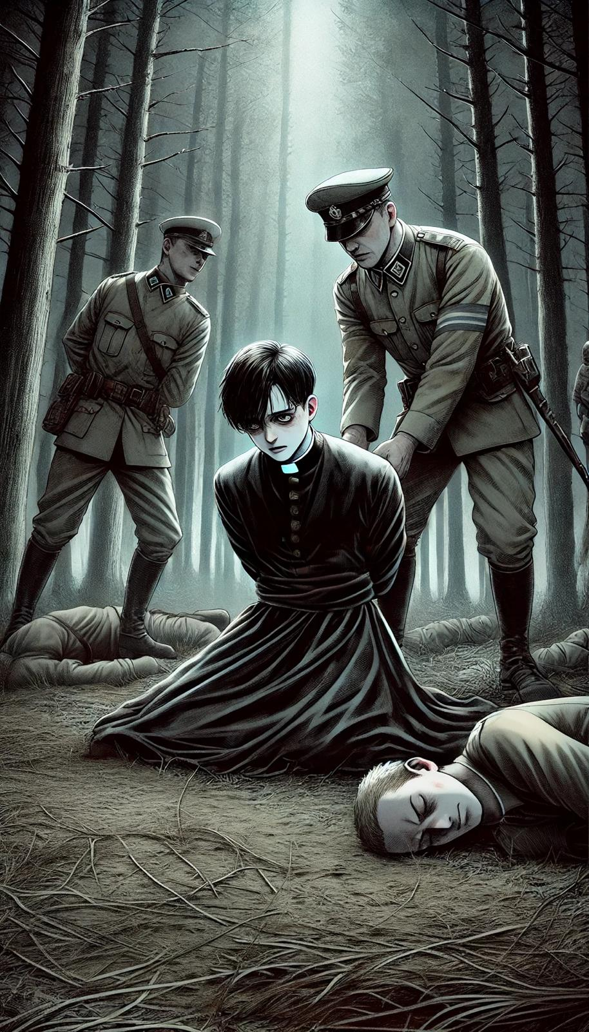
Viene fatto prigioniero nei pressi della Chiesa di Piandelagotti

Slide 36
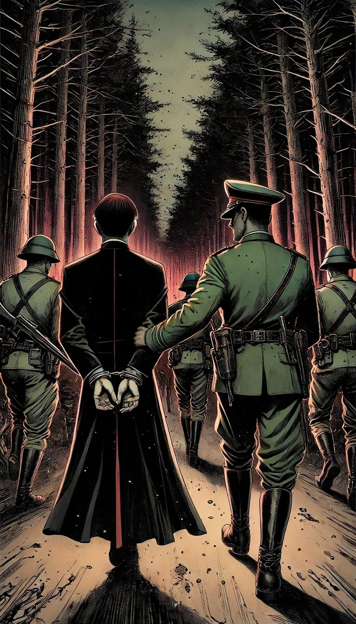
Nessuno dei suoi compagni è nei paraggi e i tedeschi agiscono indisturbati infierendo su di lui.

Slide 37
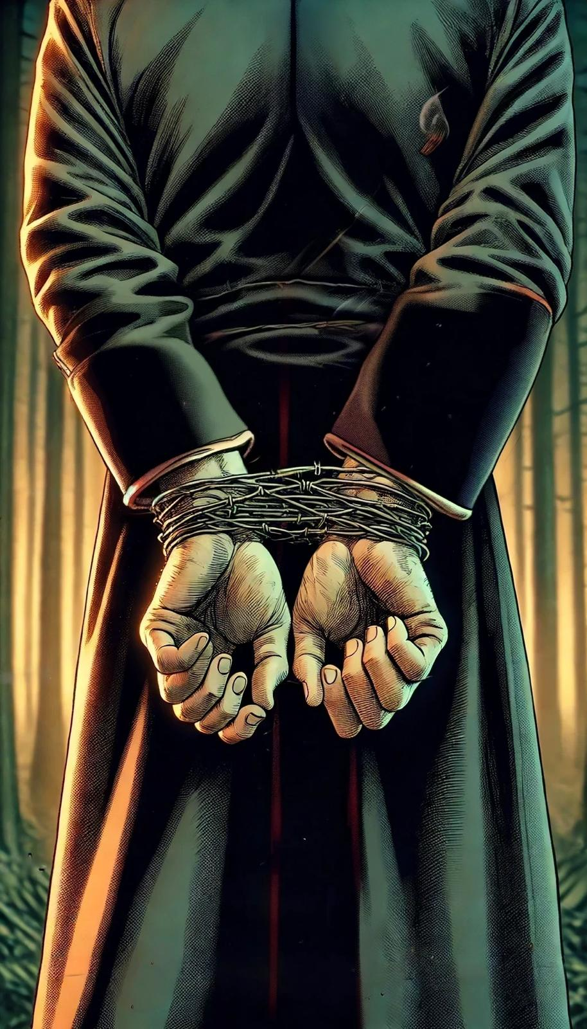
Viene legato con del filo spinato.

Slide 38
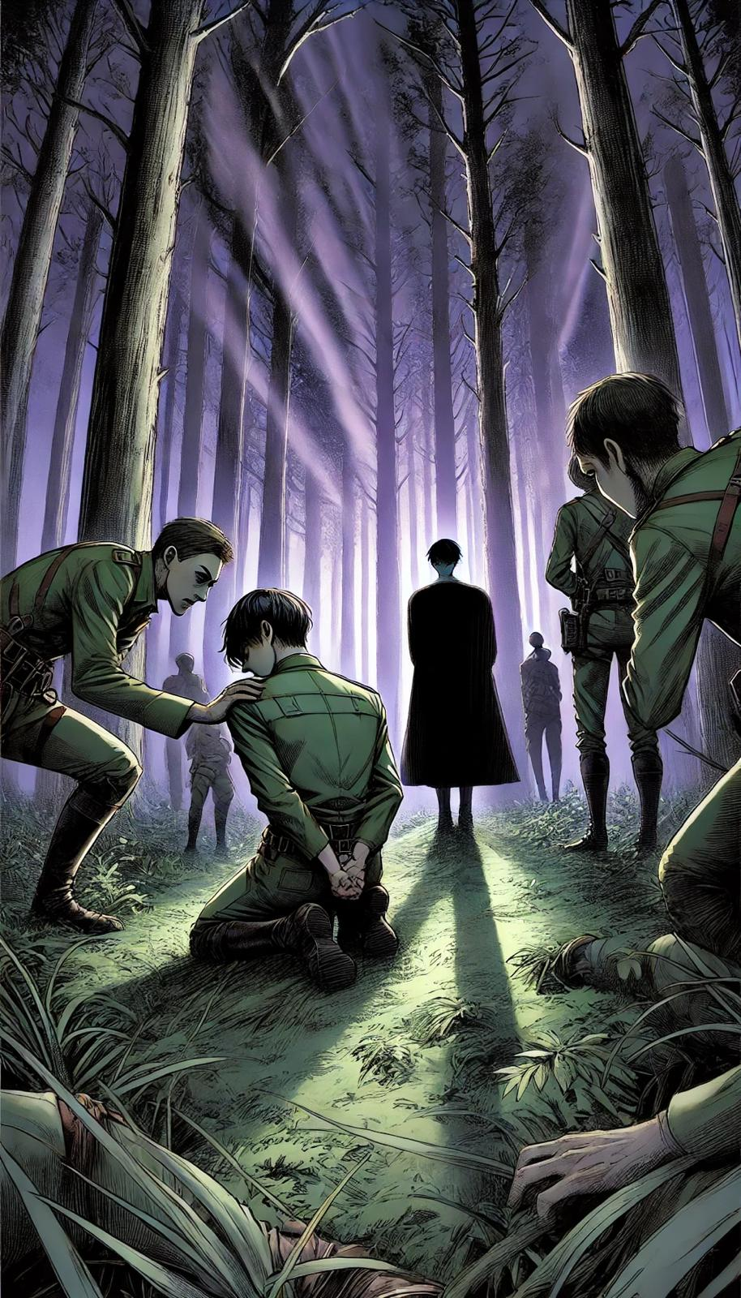
Con lui viene fatto prigioniero il Capitano Enzo Feliciani che lo accompagna.

Slide 39
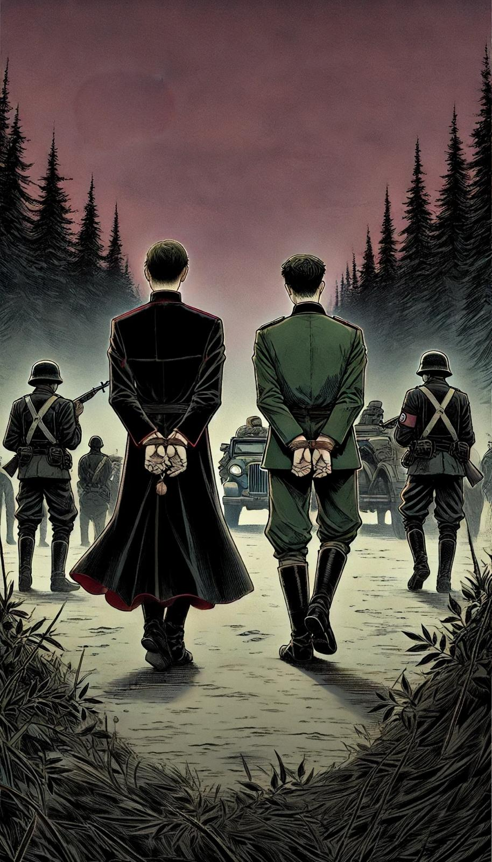
È portato via frettolosamente, attraverso i boschi, verso Sant’Anna Pelago.

Slide 40
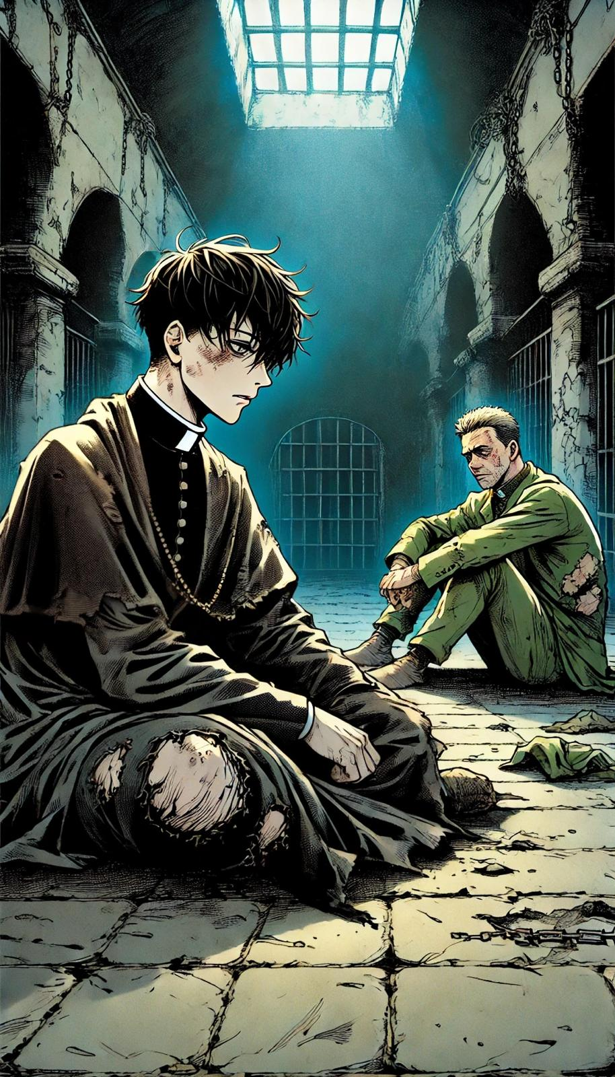
A causa dei maltrattamenti giunge sfinito in paese e qualcuno lo sente esclamare: “Basta Signore, basta, non ne posso più”.

Slide 41
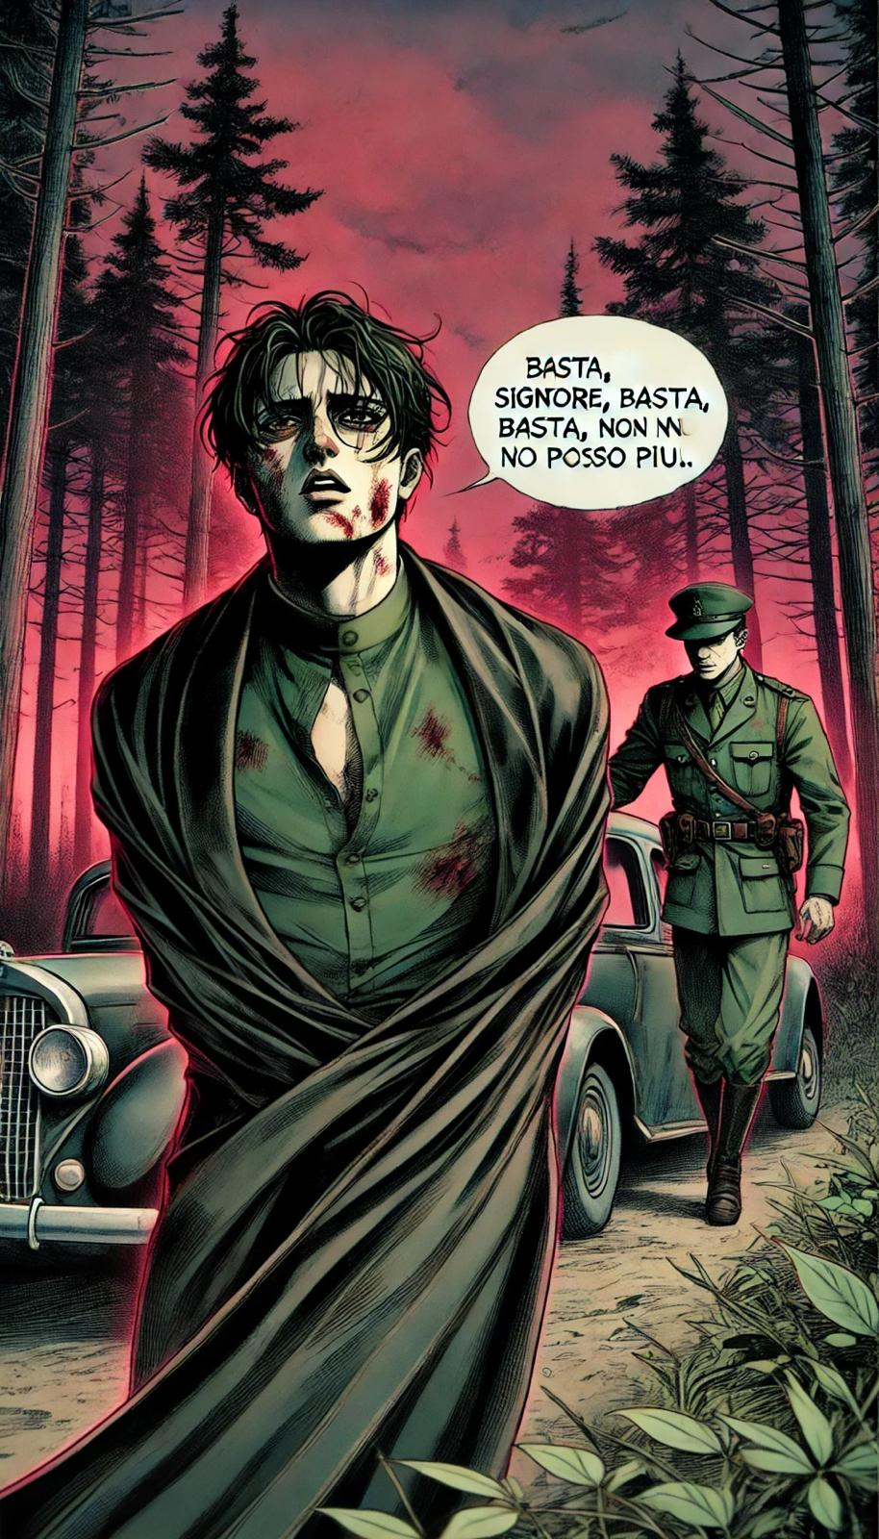
È poi condotto a Pievepelago e imprigionato.

Slide 42
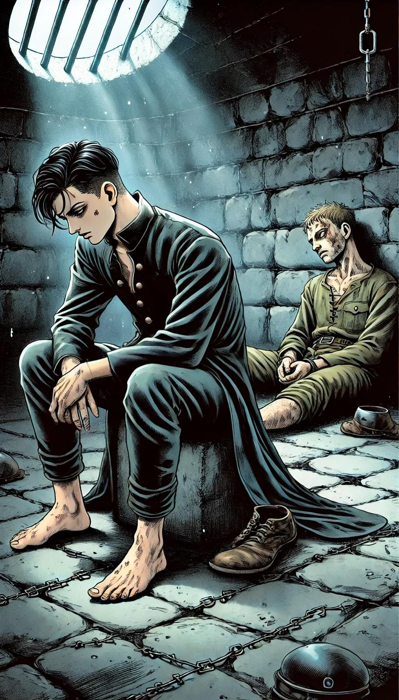
Qui viene visto e riconosciuto da altri preti fatti prigionieri.

Slide 43
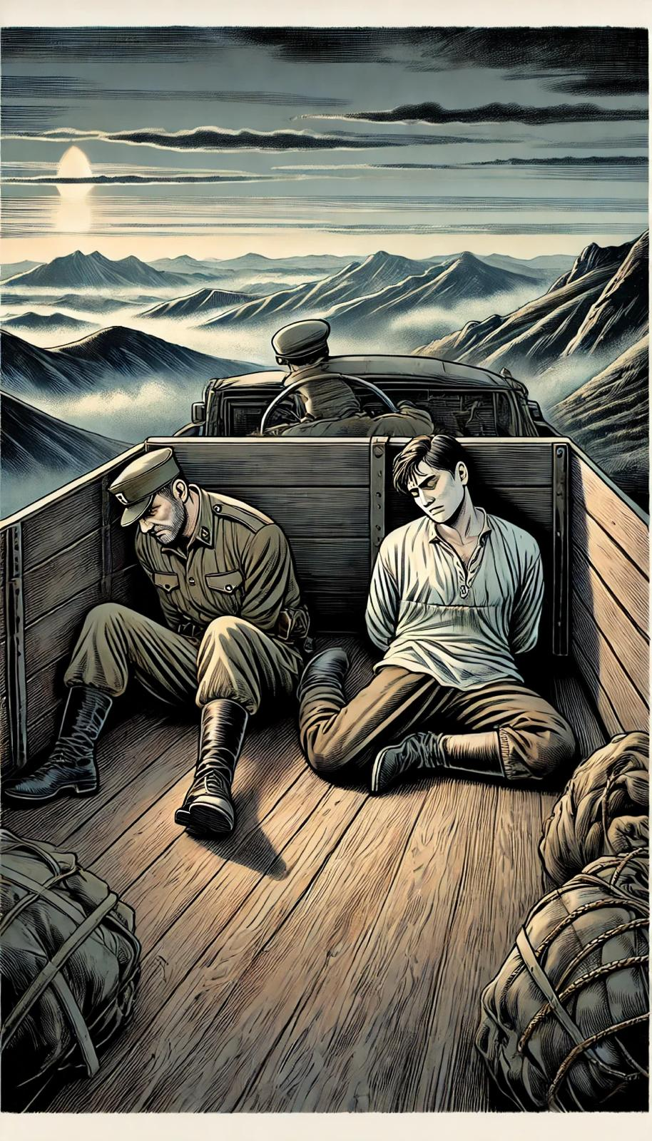
Viene riconosciuto come il prete partigiano ricercato e il 6 luglio mandato a Firenze

Slide 44
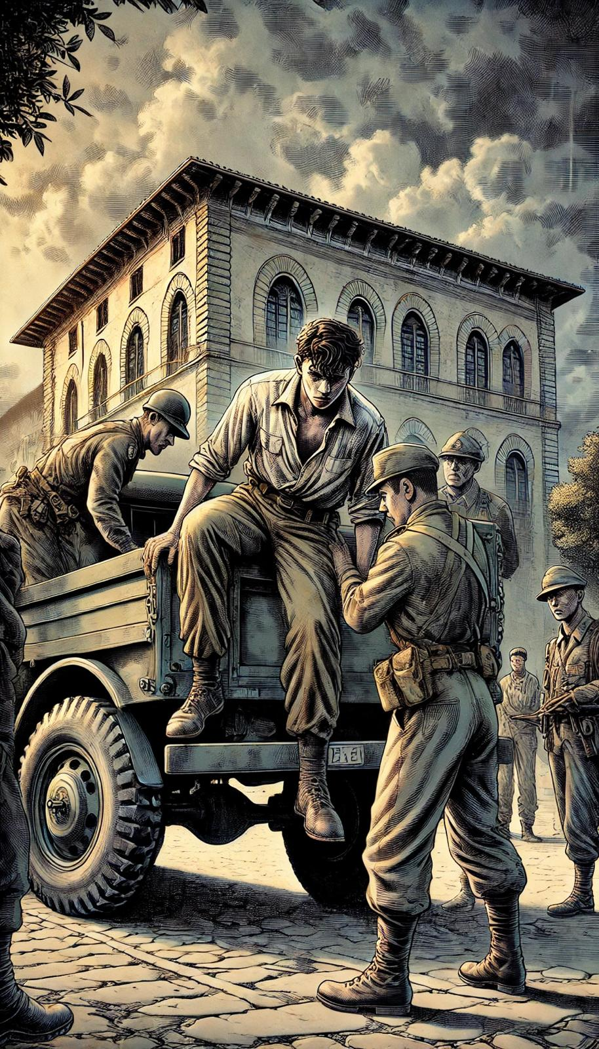
Viene portato a Villa Triste in Via Bolognese e affidato ai criminali della Banda Carità.

Slide 45
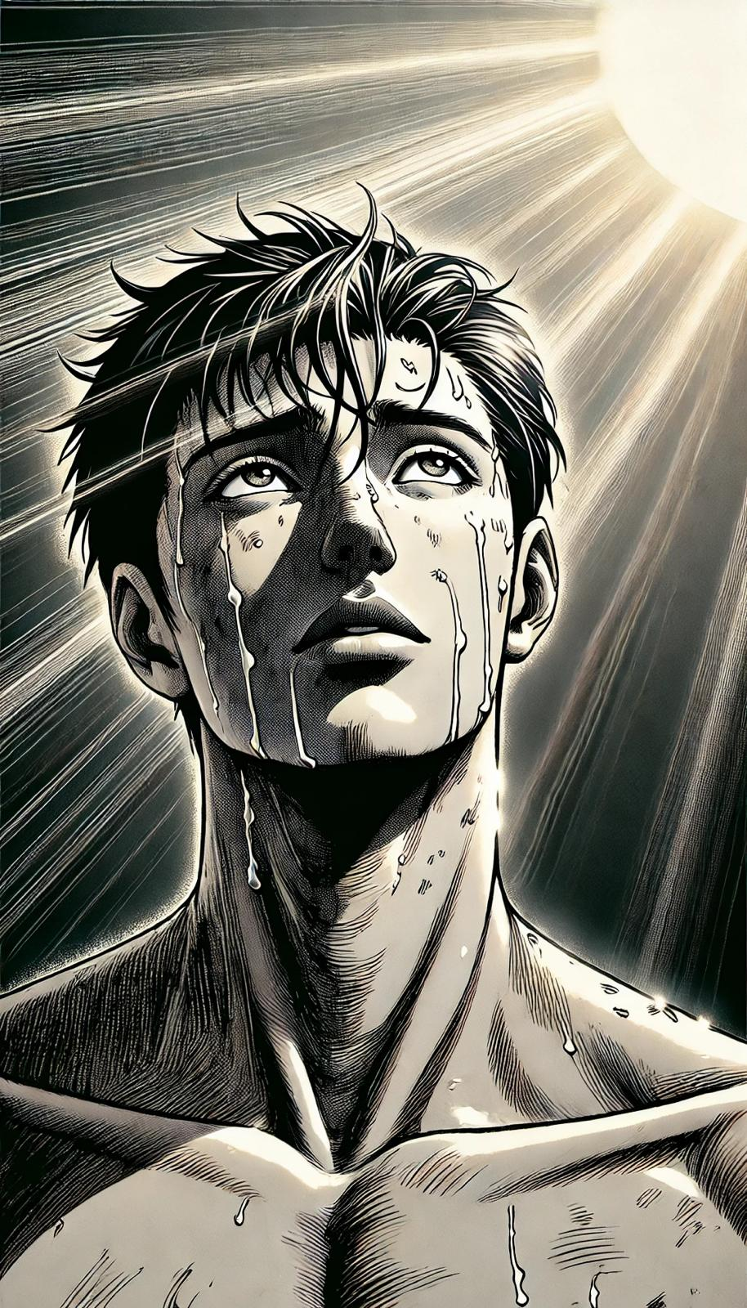
In questo luogo viene a lungo interrogato e torturato

Slide 46
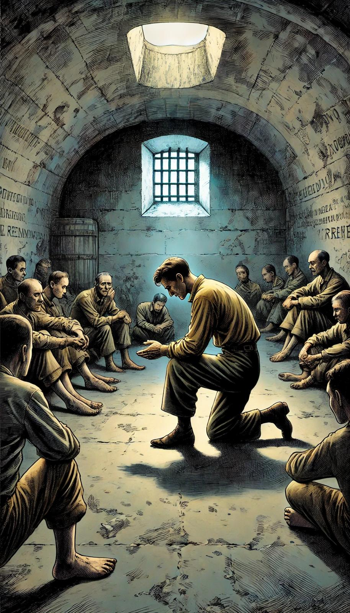
È rinchiuso in una cella assieme a diversi altri prigionieri e prega con loro.

Slide 47
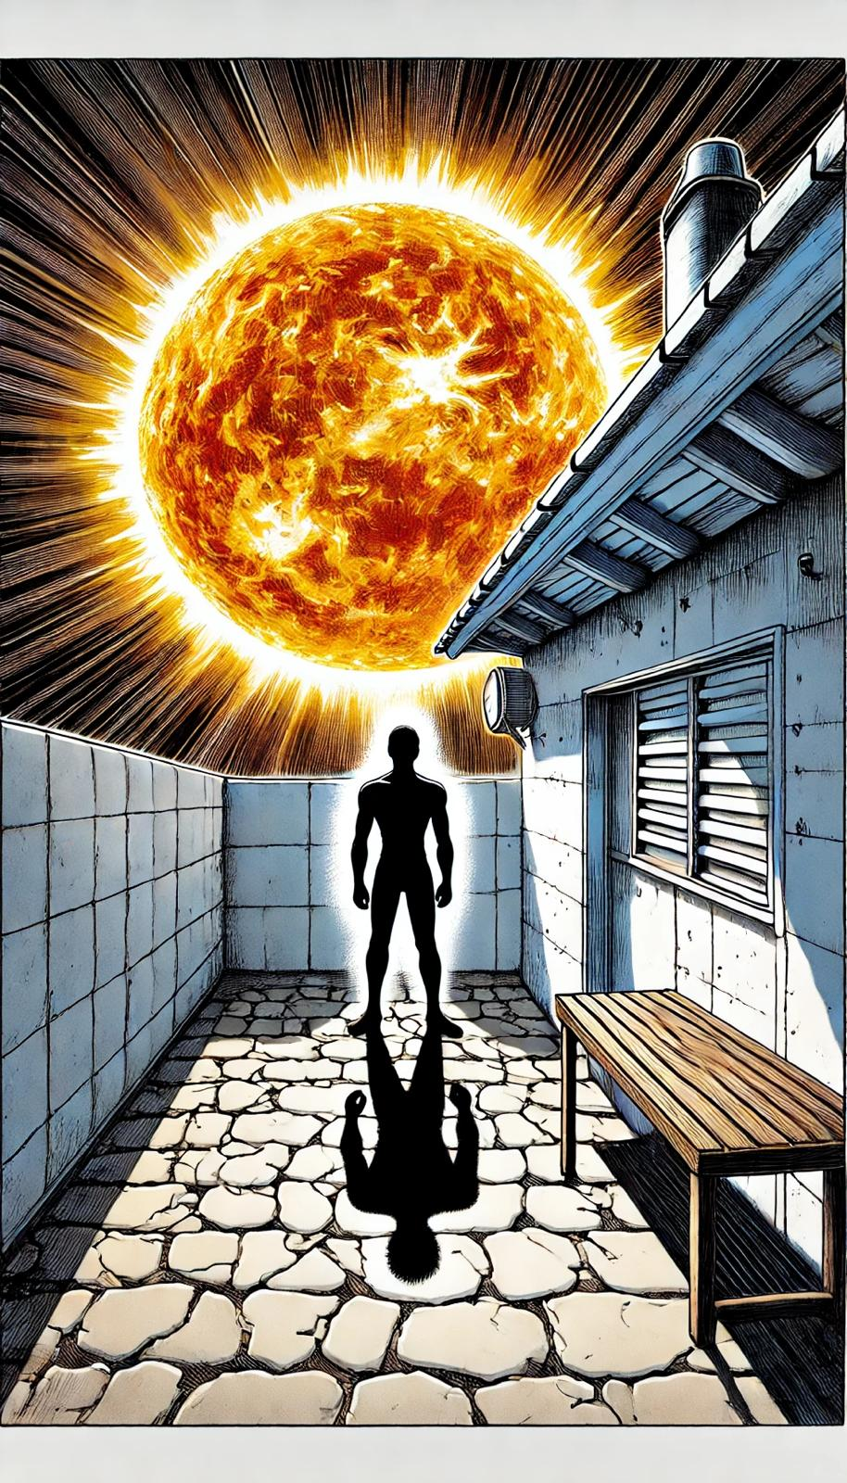
Viene poi denudato e lasciato al sole di luglio per lunghe ore.

Slide 48
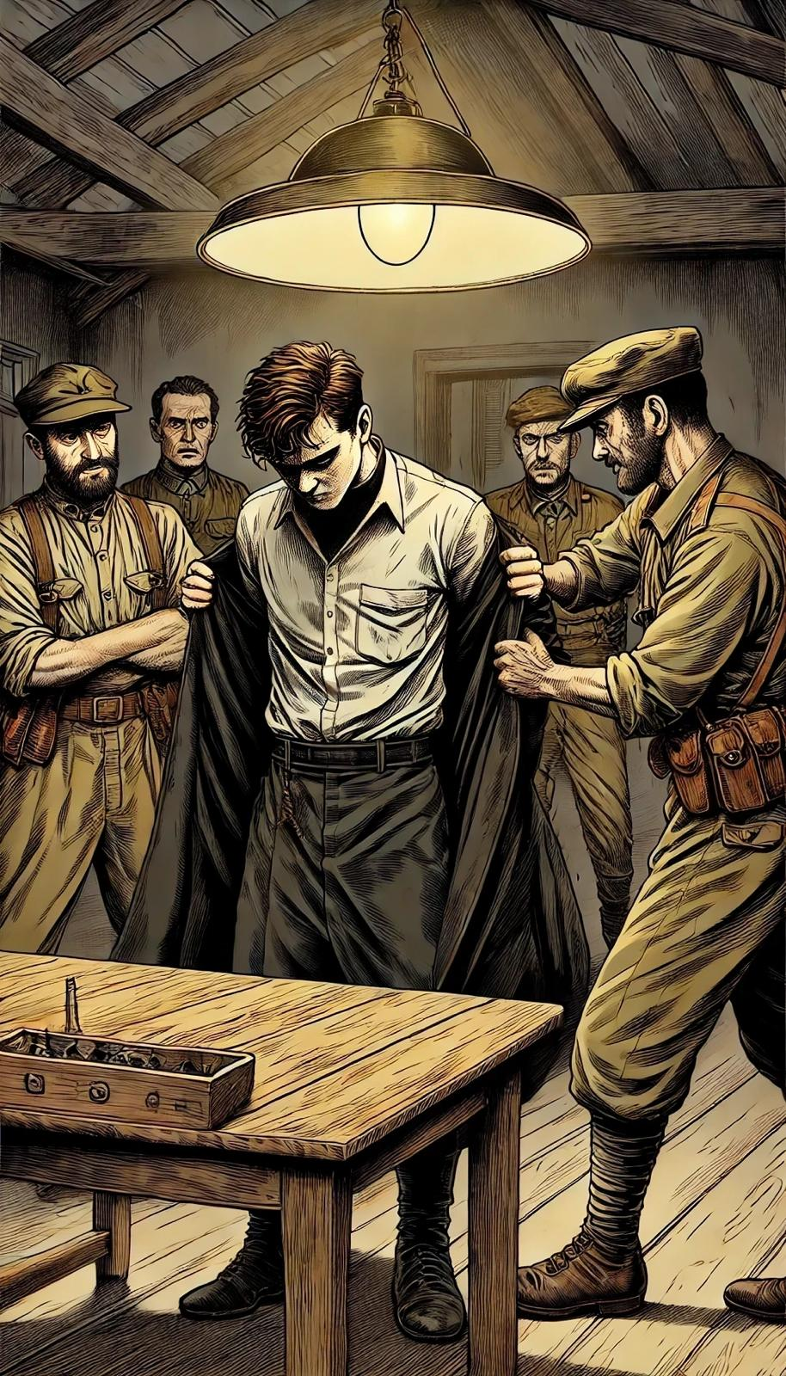
Viene poi spogliato definitivamente della sua veste talare.

Slide 49
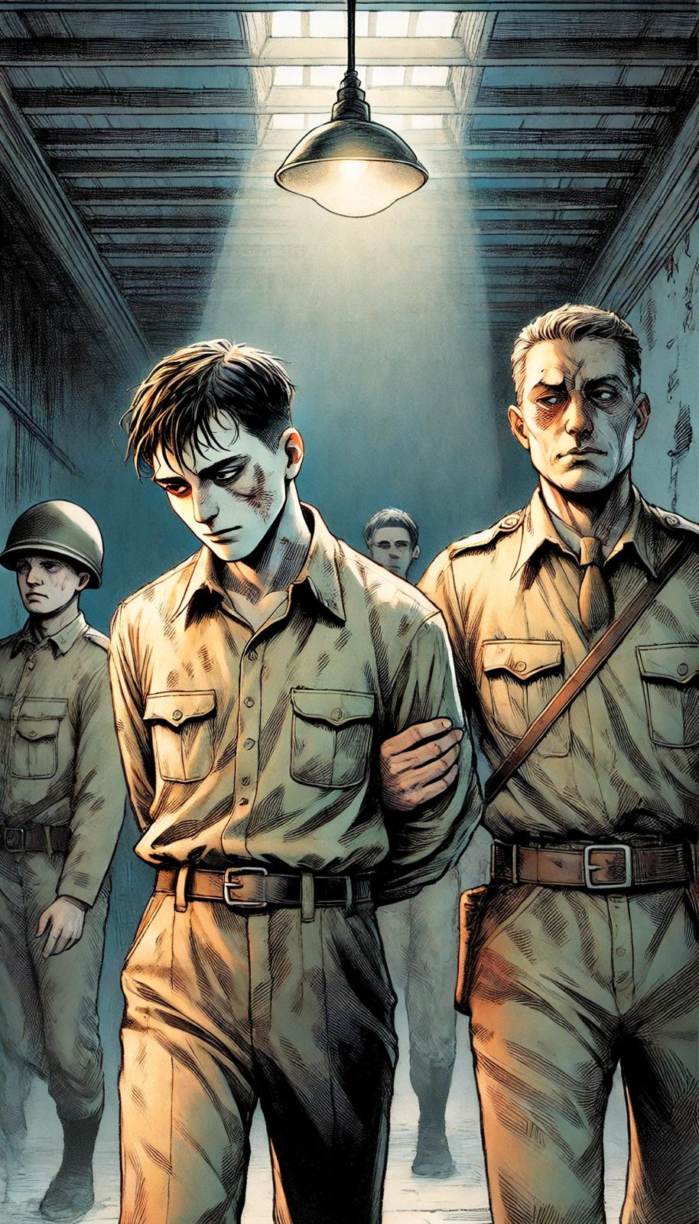
Il 16 luglio è condotto via per essere fucilato.

Slide 50
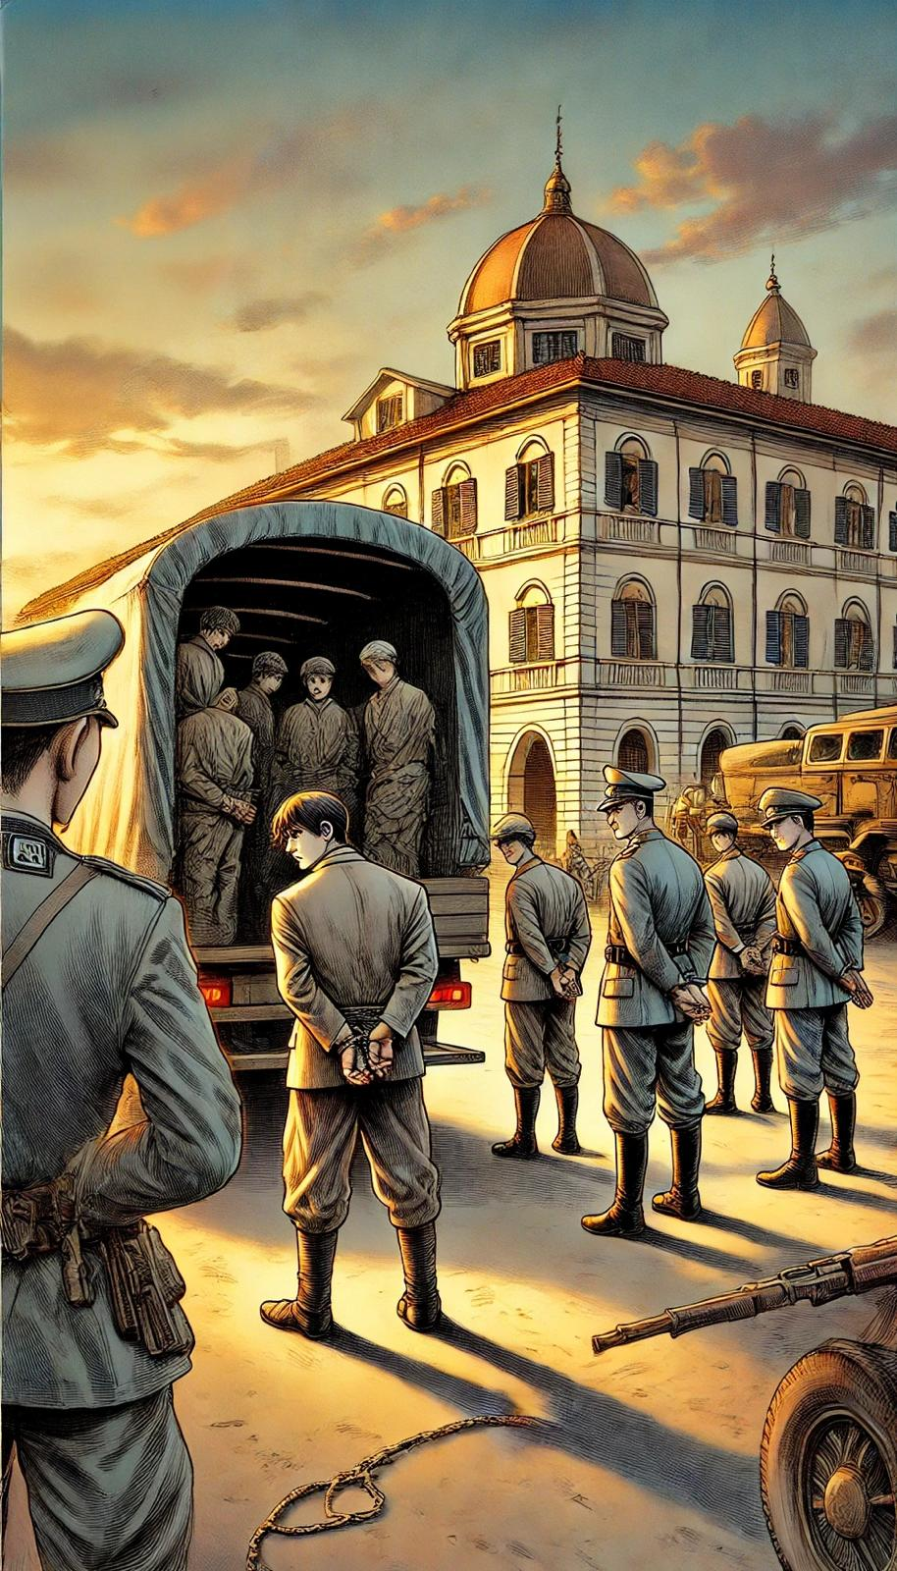
Viene caricato su di un camion con cinque compagni di cella.

Slide 51
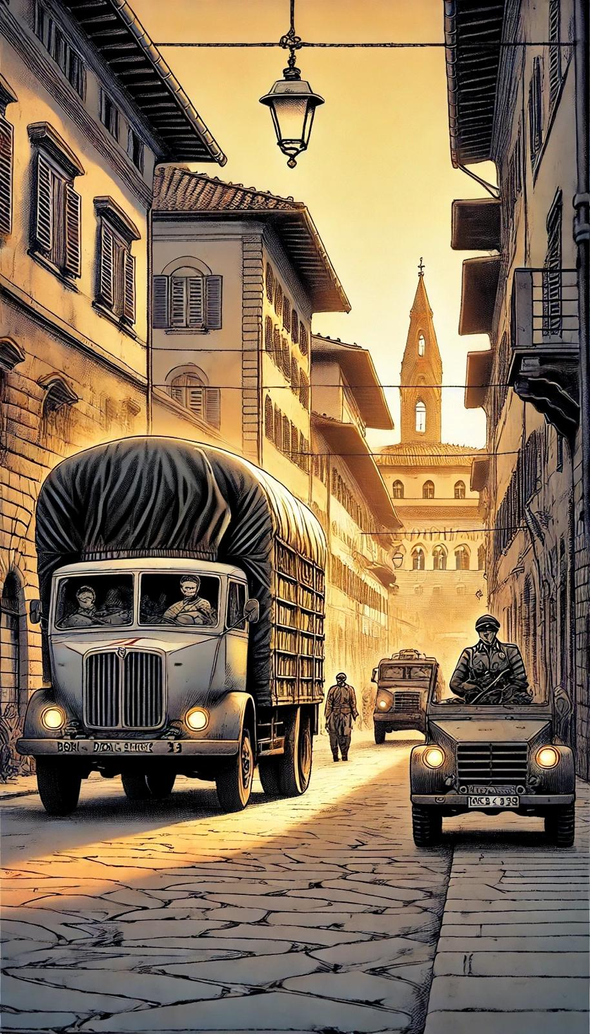
È condotto attraverso le vie di Firenze scortato dai militari tedeschi e dalle camicie nere.

Slide 52
Al Parco delle Cascine lungo l’Arno

Slide 53
Qui in Piazza Washington davanti al monumento di questo statista americano…

Slide 54
Viene fucilato dai fascisti alla presenza dei militari tedeschi.

Slide 55
Non conosciamo le sue ultime parole.

Slide 56
I corpi vengono lasciati sul posto tutto il giorno e la notte seguente trasportati in un luogo segreto, una trincea e sepolti lungo l’Arno

Slide 57
l giorno seguente all’esecuzione la sua veste talare viene vista tra le immondizie di Villa Triste.

Slide 58
Il 9 aprile 1956 i resti dei fucilati vengono finalmente ritrovati in una fossa comune lungo l’Arno. Si tratta di 17 persone. Verranno poi sepolti al cimitero di Rifredi in Firenze.

